Slide 1
Formation des acteurs de changement communautaire​​

Slide 2
SEANCE 2
Présentation de la liberté de religion et de croyance
Notes:
(Montrez cette diapositive pendant l'exercice d'ouverture)

Slide 3
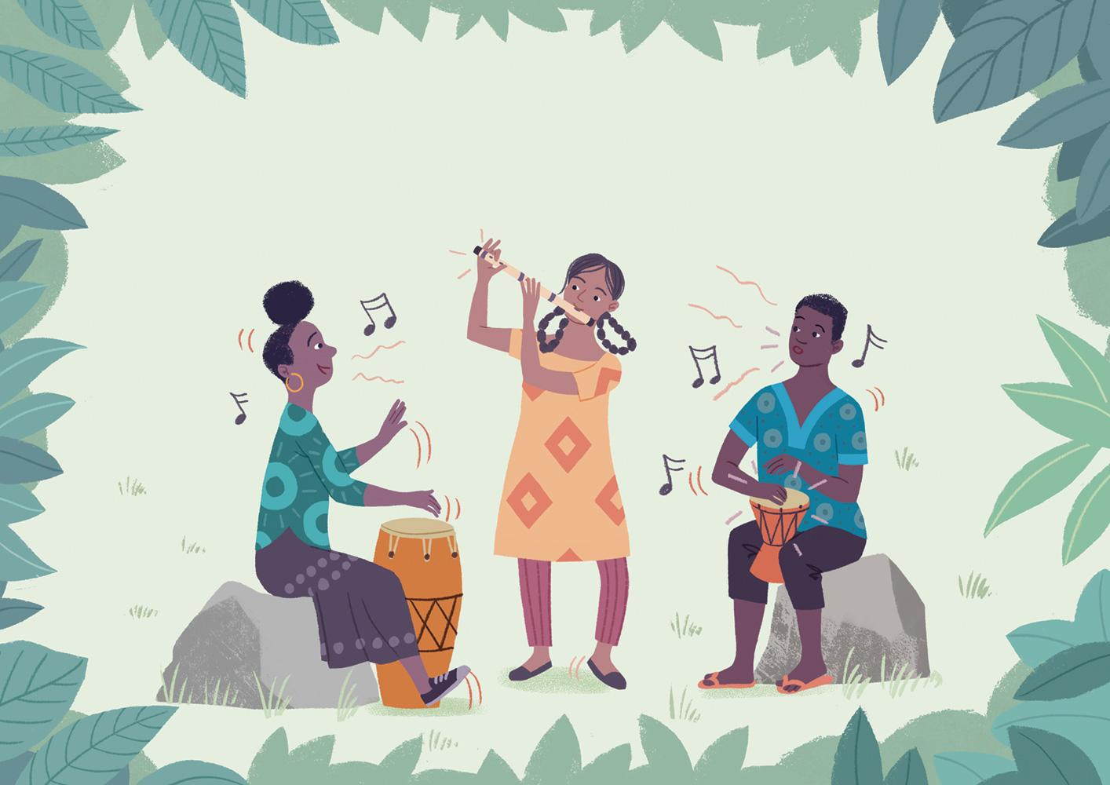
Les chants de la flûte et du tambour
Illustré par Toby Newsome
Notes:
Les diapositives 3 à 23 illustrent l'histoire utilisée dans l'exercice « Il était une fois ».
Les chants de la flûte et du tambour
Par Katherine Cash et Sidsel-Marie Winther Prag
Illustré par Toby Newsome

Slide 4
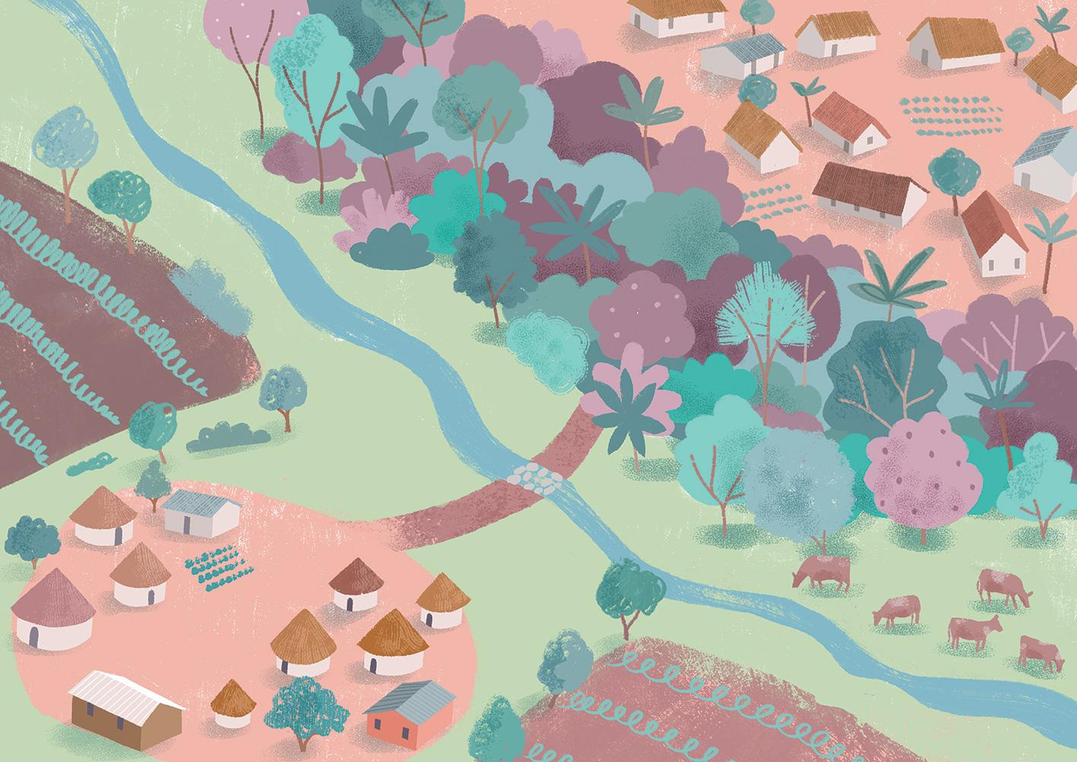
Notes:
Il était une fois deux villages.

Slide 5
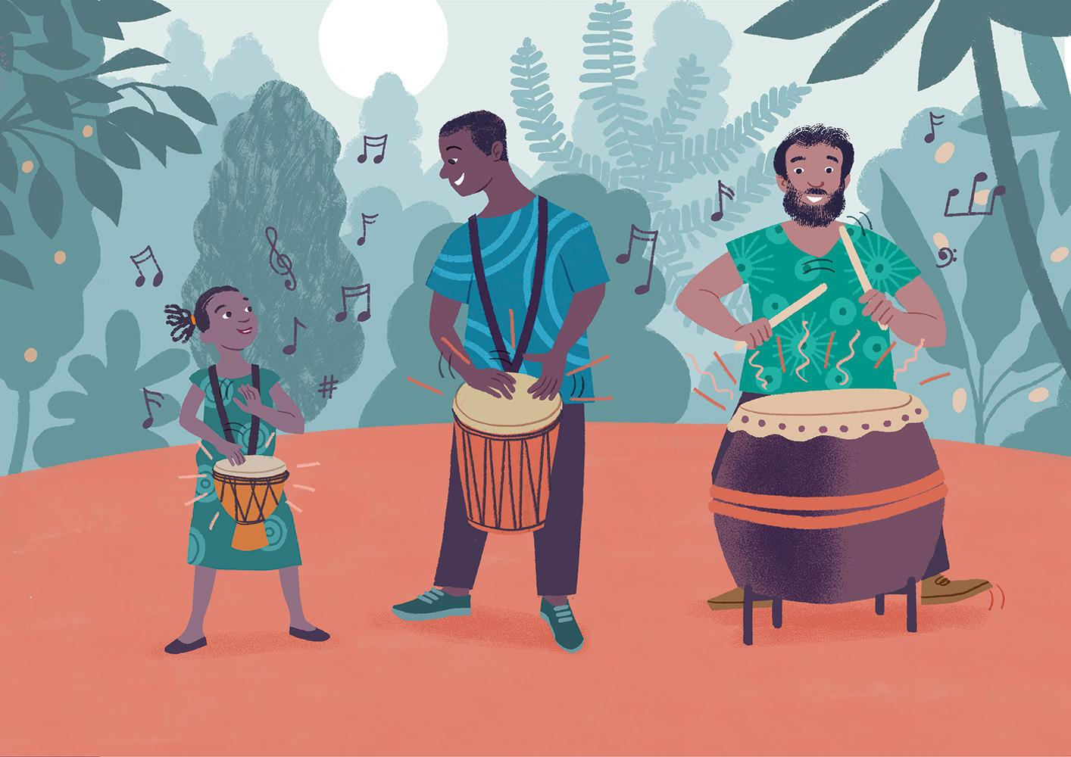
Notes:
Les habitants du village dans la forêt étaient réputés pour jouer du tambour et danser. Dès qu'un enfant pouvait se tenir assis, on lui donnait un tambour. Certains tambours étaient minuscules et résonnaient comme une pluie tranquille et d’autres tambours si énormes et tonitruants qu'il fallait être deux pour les porter. Les tambours accompagnaient la vie – les célébrations, les deuils et tout ce qui se passait entre les deux – et les gens croyaient que les tambours maintenaient leur vie en harmonie avec les esprits de la forêt.

Slide 6
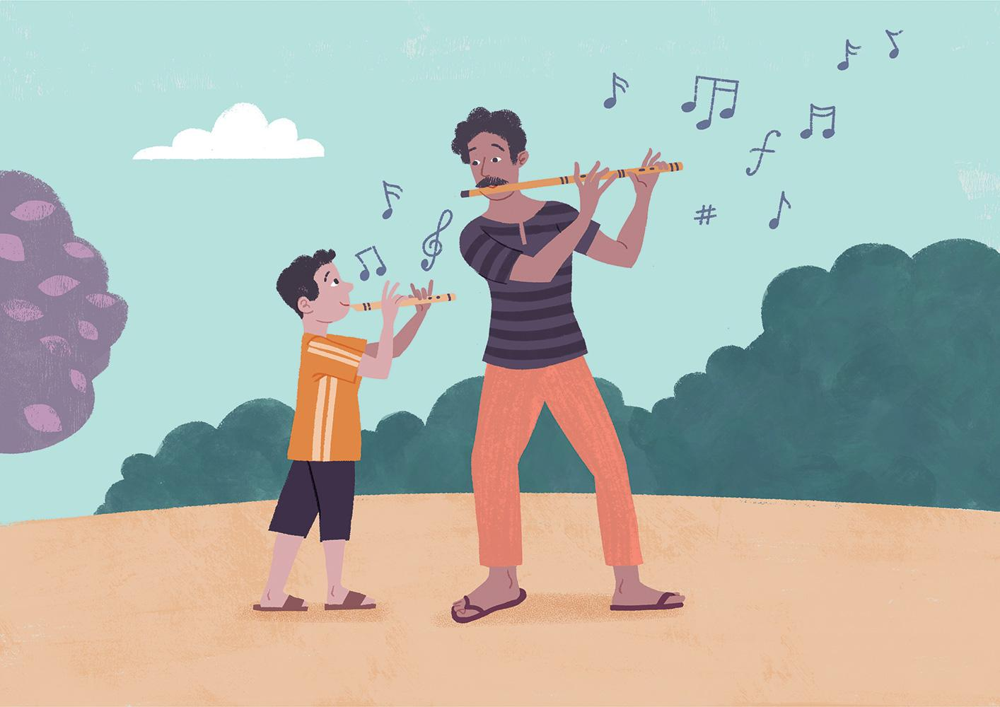
Notes:
Les habitants du village situé dans la vallée en contrebas n'avaient jamais compris les joueurs de tambour. Ils trouvaient le tambourinage déplaisant et se moquaient du simple fait de « tambouriner ». Lorsqu'un garçon naissait dans ce village, son père lui sculptait une flûte en bois ou en os et le garçon la portait au bout d'une corde autour de son cou jusqu'à la fin de sa vie. Il fallait de nombreuses années pour maîtriser leurs mélodies traditionnelles et le plus grand honneur était accordé aux hommes dont l'habileté faisait chanter la flûte de façon si douce que le Dieu des cieux était enchanté et accordait la pluie et le soleil pour les champs.

Slide 7
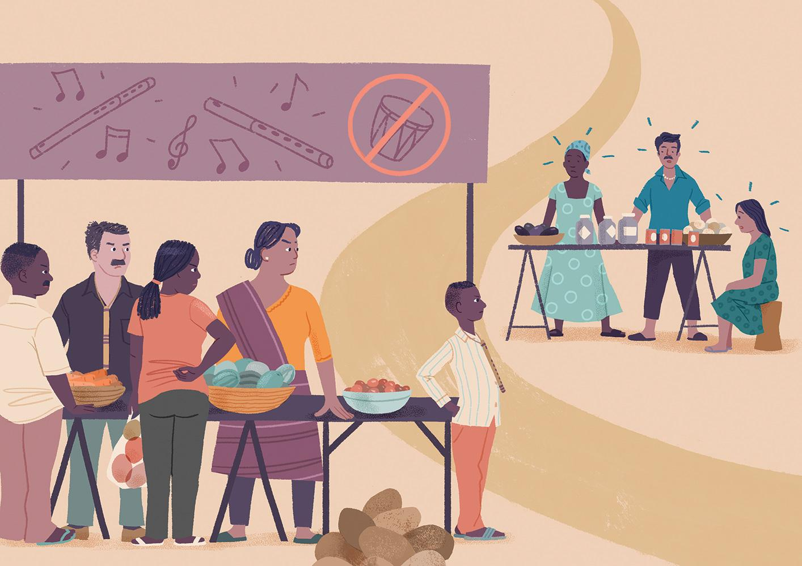
Notes:
Bien que les habitants du village aux tambours se rendaient au marché hebdomadaire du village de Flûte pour vendre leurs marchandises, les habitants des deux villages ne se mélangeaient pas. Jouer du tambour était interdit sur la place du marché. De nombreux propriétaires d'échoppes du village de la Flûte refusaient de vendre aux joueurs de tambour et ces derniers en voulaient aux villageois de la Flûte.

Slide 8
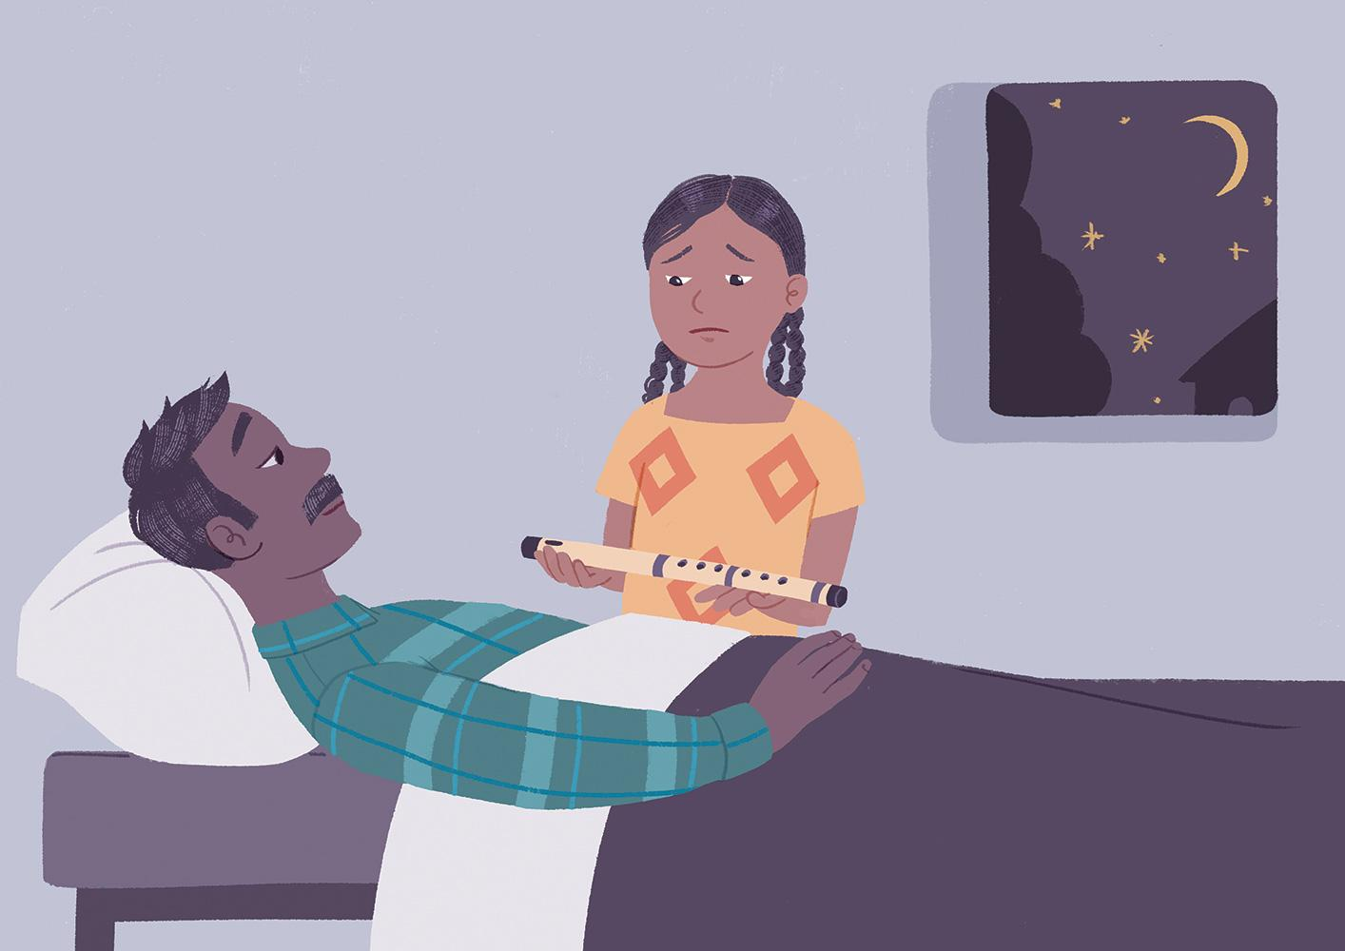
Notes:
Une jeune fille, enfant unique nommée Ziana, vivait dans le village de la Flûte. Sa curiosité et sa gentillesse la faisaient aimer de tous. Lorsqu'elle eût 10 ans, son père tomba malade. Un jour, il l'appela auprès de lui : « Ma très chère fille, je ne vivrai pas longtemps. Prends ma flûte et portes-la pour que nous soyons toujours ensemble ». Ziana fut mortifiée ; il n'était pas coutume pour les filles de porter une flûte, mais bientôt elle se demanda : « Pourquoi n'aurais-je pas le droit de jouer ? » La nuit de la mort de son père, Ziana prit la flûte et la suspendit à son cou.

Slide 9
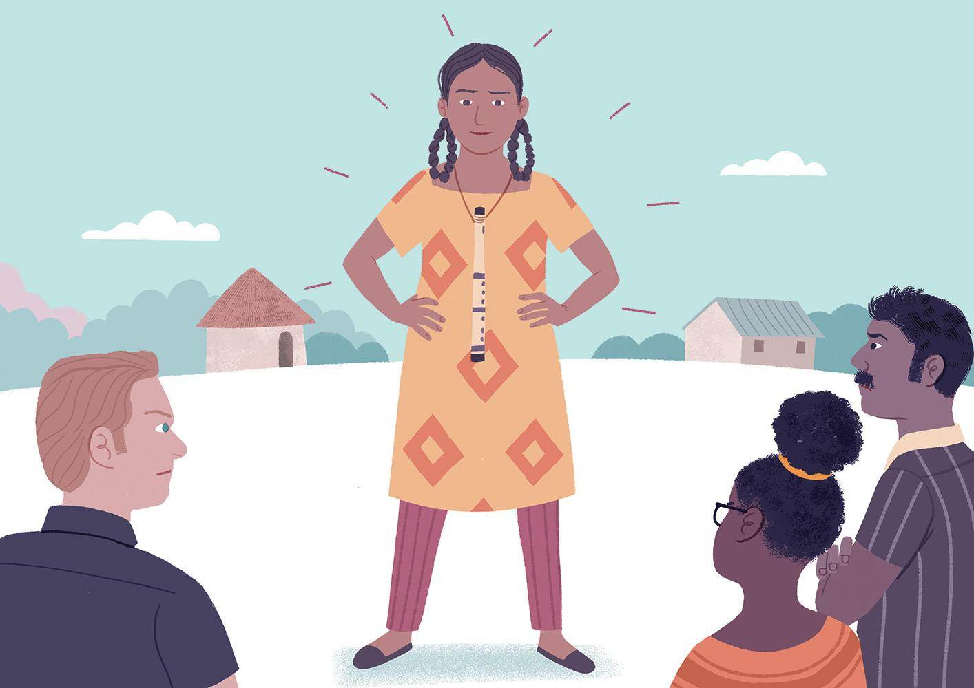
Notes:
En grandissant, Ziana travaillait dur pour aider sa mère à cultiver des légumes qu'elles vendaient sur leur étal au marché. Bien qu'elle soit assidue et gentille, les gens du village de Ziana se moquaient souvent d'elle parce qu'elle portait la flûte. Parfois, ils essayaient de la convaincre de l'enlever, mais elle refusait. Dès qu'elle en avait l'occasion, Ziana s'échappait dans la forêt et jouait de la flûte de son père.

Slide 10
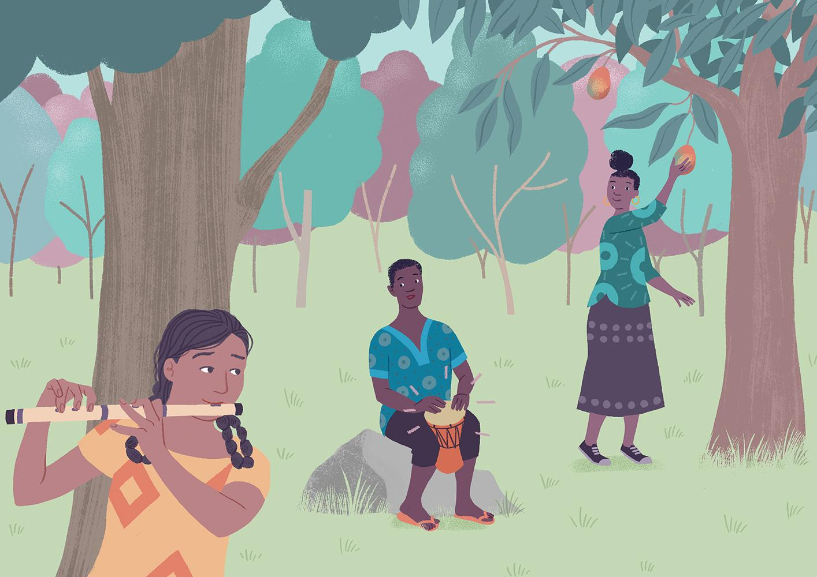
Notes:
Un jour, Ziana entendit un léger bruit de tambour. Curieuse, elle suivit les battements du tambour à travers la forêt jusqu'à une clairière, où un jeune homme jouait du tambour et chantait, tandis que sa sœur cueillait des fruits sur un arbre. Ziana les a reconnus au marché – ils étaient frère et sœur et s’appelaient Ono et Iris. Cachée derrière les arbres, Ziana commença à jouer de sa flûte. Le chant de la flûte et le rythme des tambours dansaient l'un à côté de l'autre dans une belle musique.
Lorsque la chanson s'est terminée, Ziana fit un pas prudent dans la clairière. Ono et Iris furent surpris de voir une fille avec une flûte mais sourirent, réalisant qu'elle, comme eux, n'était pas autorisée à jouer de son instrument dans le village de la Flûte. Iris offrit des fruits à Ziana, et tous trois bavardèrent et jouèrent de la musique jusqu'au soir.

Slide 11
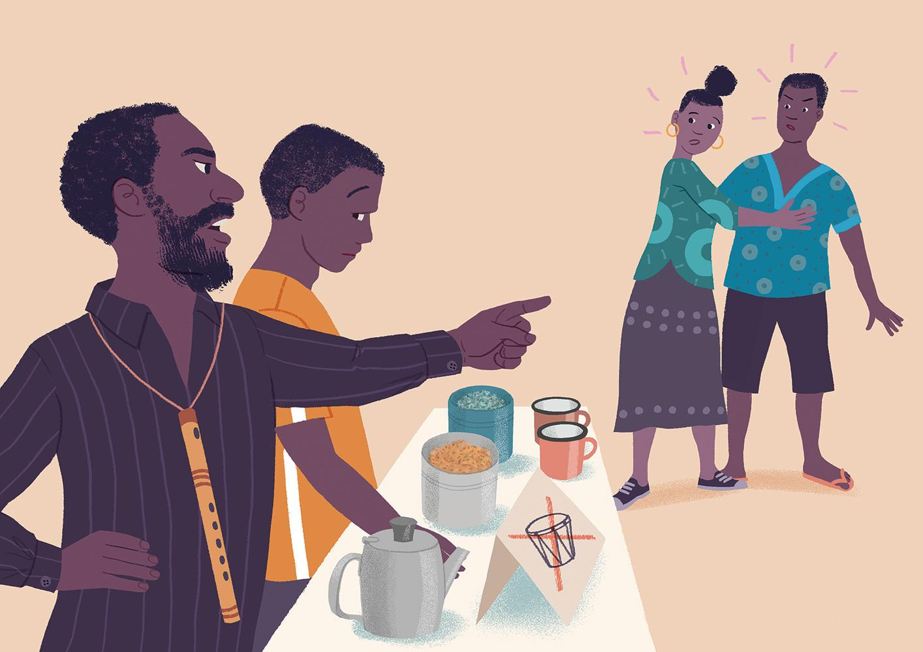
Notes:
Le jour du marché suivant, Ziana vit ses nouveaux amis devant l'étalage de thé. Le propriétaire de l'échoppe leur criait : « Allez-vous-en, sales batteurs ! » Ono était en colère, mais Iris le traîna au loin. Le fils du propriétaire de l'échoppe, qui versait le thé pour Ono, avait l'air honteux.

Slide 12
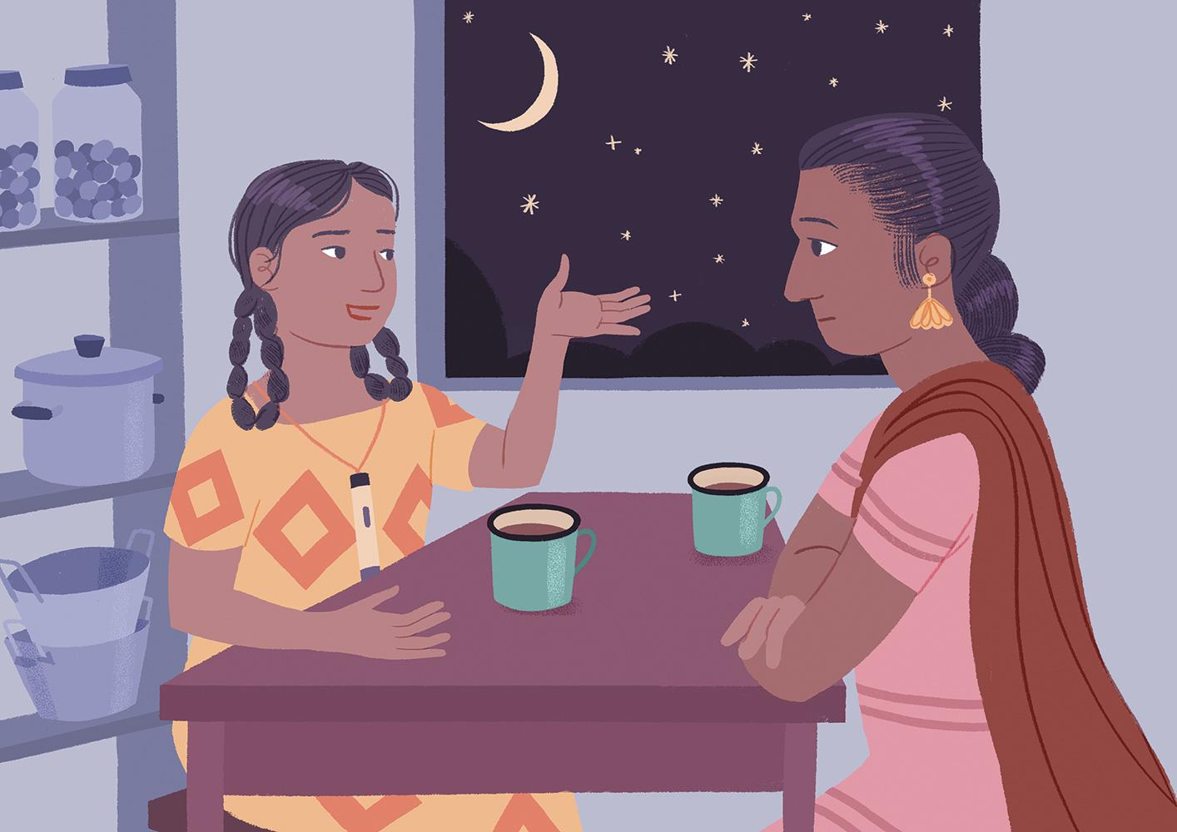
Notes:
Ziana n'avait jamais pensé aux panneaux « Interdit aux batteurs de tambours » auparavant. Elle eut le cœur lourd en réalisant que sa mère et elle n'avaient jamais rien acheté sur les stands des batteurs.
Ce soir-là, Ziana parla à sa mère et lui demanda pourquoi elles n'allaient jamais vers les stands des joueurs de tambour. « Il vaut mieux s'en tenir à ce que l'on connaît », répondait sa mère, mais Ziana ne comprenait pas et continuait à demander pourquoi tout le monde ne devrait pas être le bienvenu partout et à s'extasier sur les délicieux fruits qu'Ono et Iris vendaient sur leur stand. Finalement, la mère de Ziana a accepté de goûter à leurs fruits le jour du marché suivant.

Slide 13
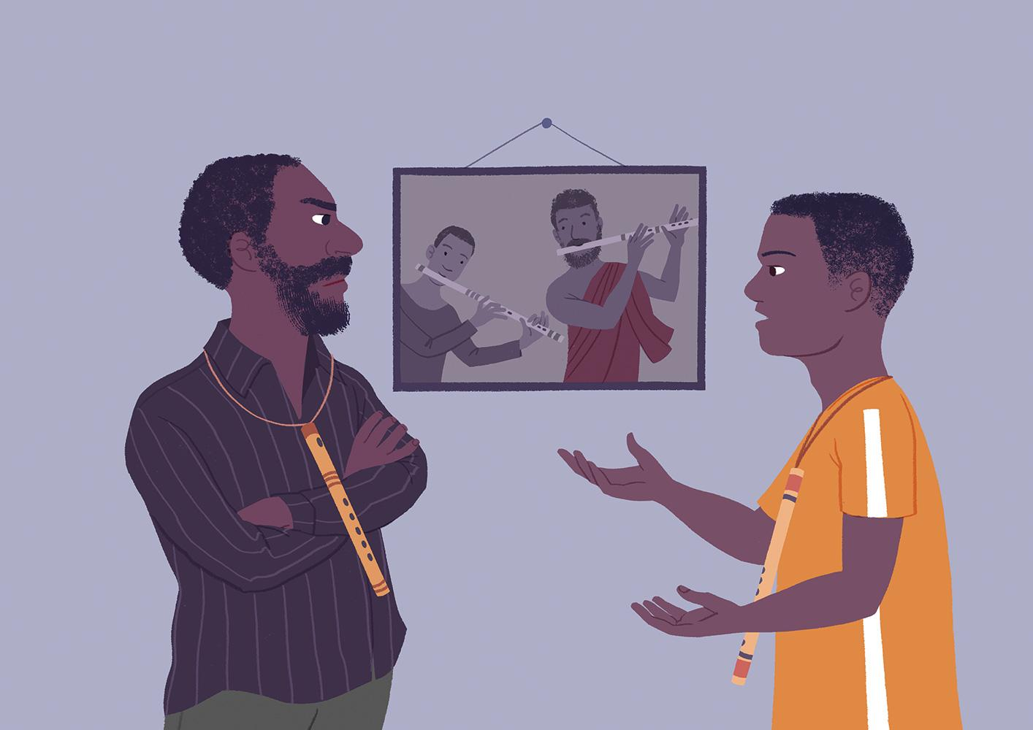
Notes:
Pendant ce temps, dans la maison du propriétaire de l'échoppe de thé, une dispute avait éclaté lorsque le fils du propriétaire, Brone, a remis en question la façon dont son père traitait les batteurs. Le propriétaire de l'échoppe était l'un des joueurs de flûte les plus honorés du village et un homme fier. Son père et son grand-père avaient été d'excellents musiciens, mais son fils était une profonde déception. Brone avait beau essayer, il ne parvenait pas à maîtriser la moindre mélodie de base. Après des années de pratique forcée et de commentaires cruels, Brone avait perdu toute appréciation de la flûte. Il se sentait attiré par le rythme lointain des tambours et rêvait d'une autre vie.

Slide 14
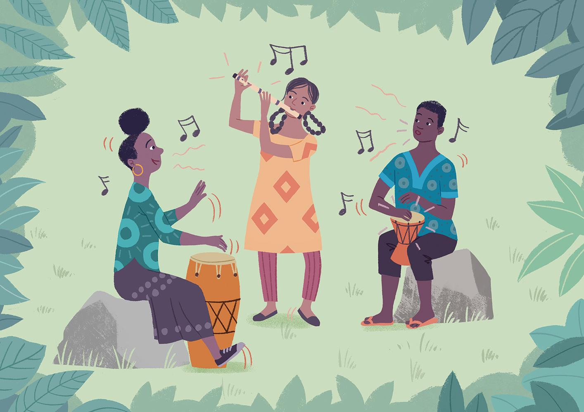
Notes:
Au fil du temps, Ziana, Iris et Ono continuaient à se retrouver dans la forêt pour jouer ensemble. Ils rêvaient eux aussi – d'un temps où tout le monde serait le bienvenu, où l'on pourrait jouer ouvertement du tambour et de la flûte et où l'on pourrait jouer ensemble leur belle musique sur la place du marché.

Slide 15
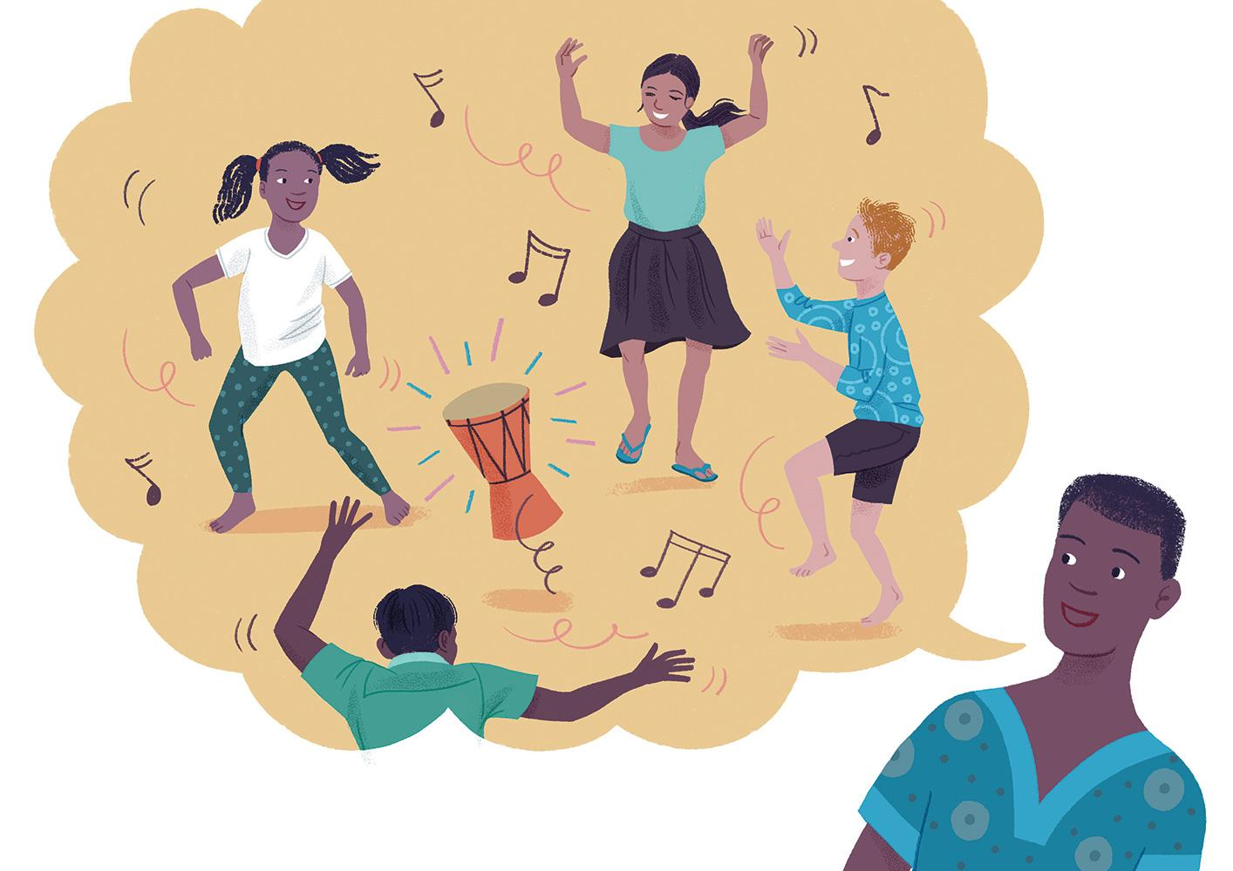
Notes:
Chaque semaine, Ono et Iris rendaient visite à Ziana et à sa mère au stand de légumes et la mère de Ziana leur achetait des fruits et des noix. Un jour, Ono a remarqué que la mère de Ziana regardait avec curiosité le tambour qu'il portait à la ceinture. « C'est le tambour qui rit », dit Ono, « Son son signifie bonheur et les enfants dansent et rient lorsque j'en joue ». La mère de Ziana était fascinée.
D'autres joueurs de tambour ont commencé à se rassembler autour d'eux, et Ziana et sa mère ont également posé des questions sur leurs tambours. Ce jour-là, la mère de Ziana a vendu ses légumes très rapidement. Les propriétaires des stands voisins lui en voulaient d'accueillir des joueurs de tambour dans leur partie du marché, mais la mère de Ziana s'est dit que si tout le monde pouvait acheter les uns aux autres, tout le monde s'en porterait mieux.

Slide 16
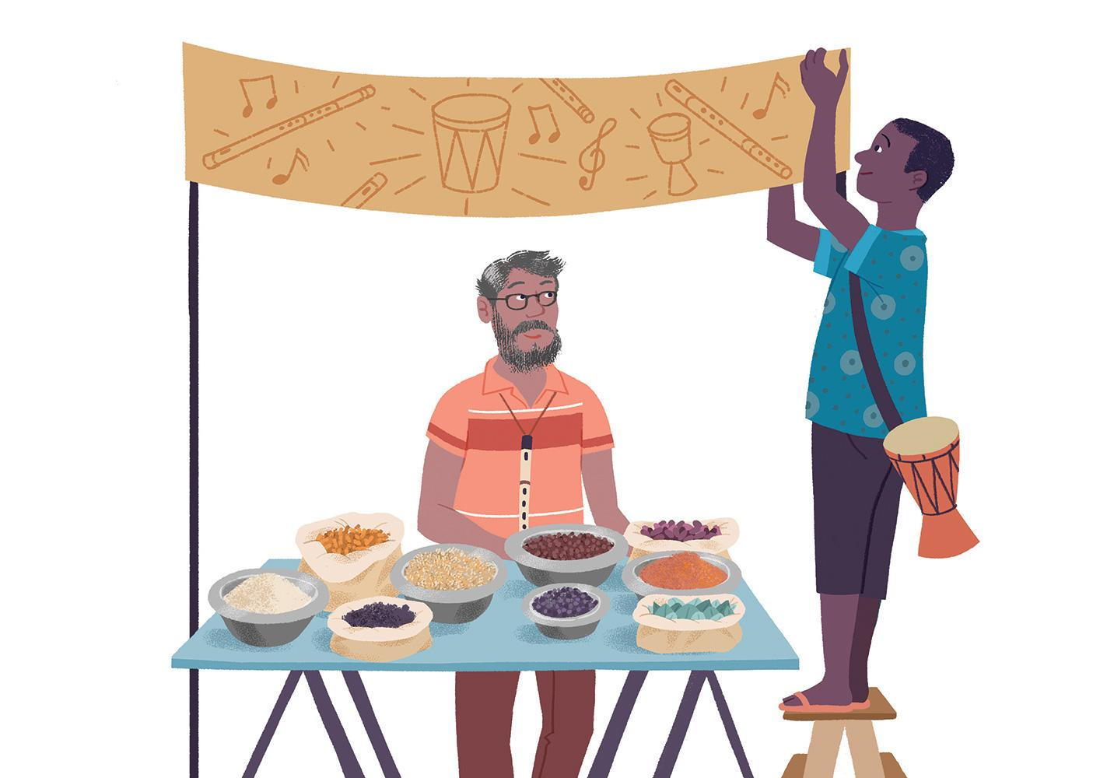
Notes:
À côté de leur étal, un vieil homme vendait des épices, mais les affaires étaient mauvaises. Ono a suggéré de mettre un panneau disant « Tout le monde est le bienvenu » pour stimuler le commerce et a peint un beau panneau pour le vieil homme, avec l'image d'un tambour et d'une flûte.
Les ventes du vieil homme ont augmenté et, peu à peu, d'autres propriétaires d'échoppes ont été convaincus. L'enseigne "Tout le monde est le bienvenu" a commencé à apparaître sur les étals des batteurs et des joueurs de flûte. Le marché prospera.

Slide 17
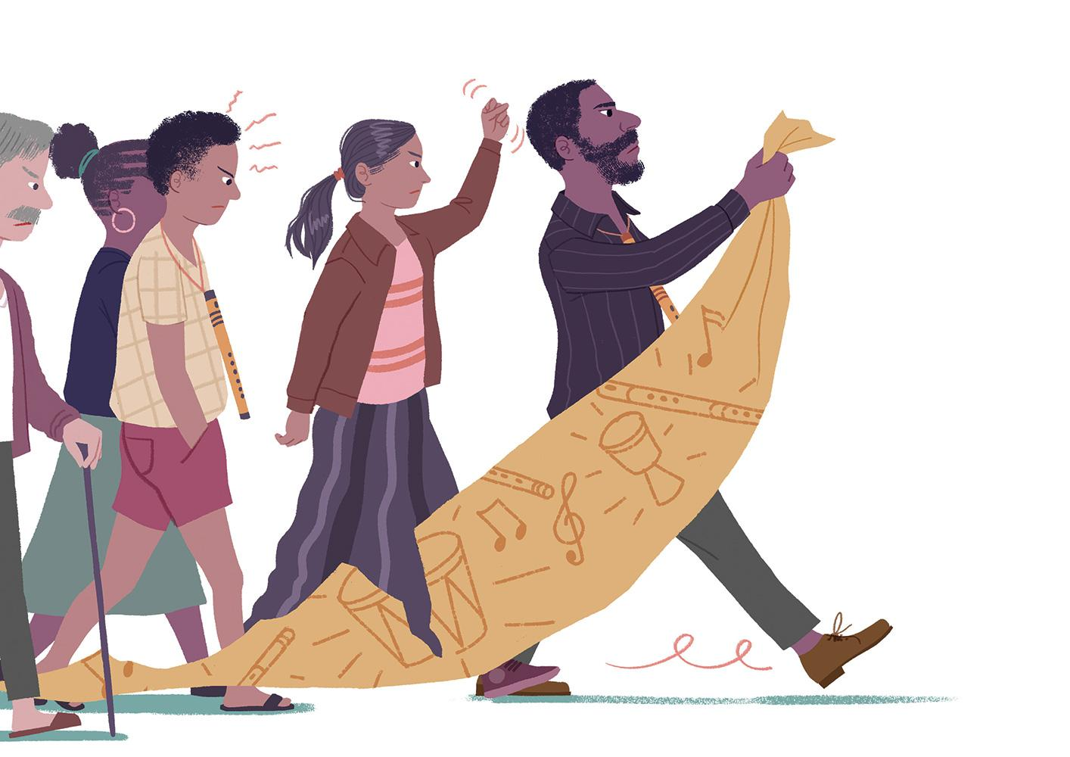
Notes:
Mais tout n’était pas rose. Le père de Brone était horrifié par l'arrivée des joueurs de tambours dans sa partie du marché. Il les considérait comme une menace pour les anciennes coutumes et rassembla des gens qui pensaient la même chose pour arracher les panneaux et harceler les batteurs. La tension monta sur la place du marché et le conseil du marché s'inquieta.

Slide 18
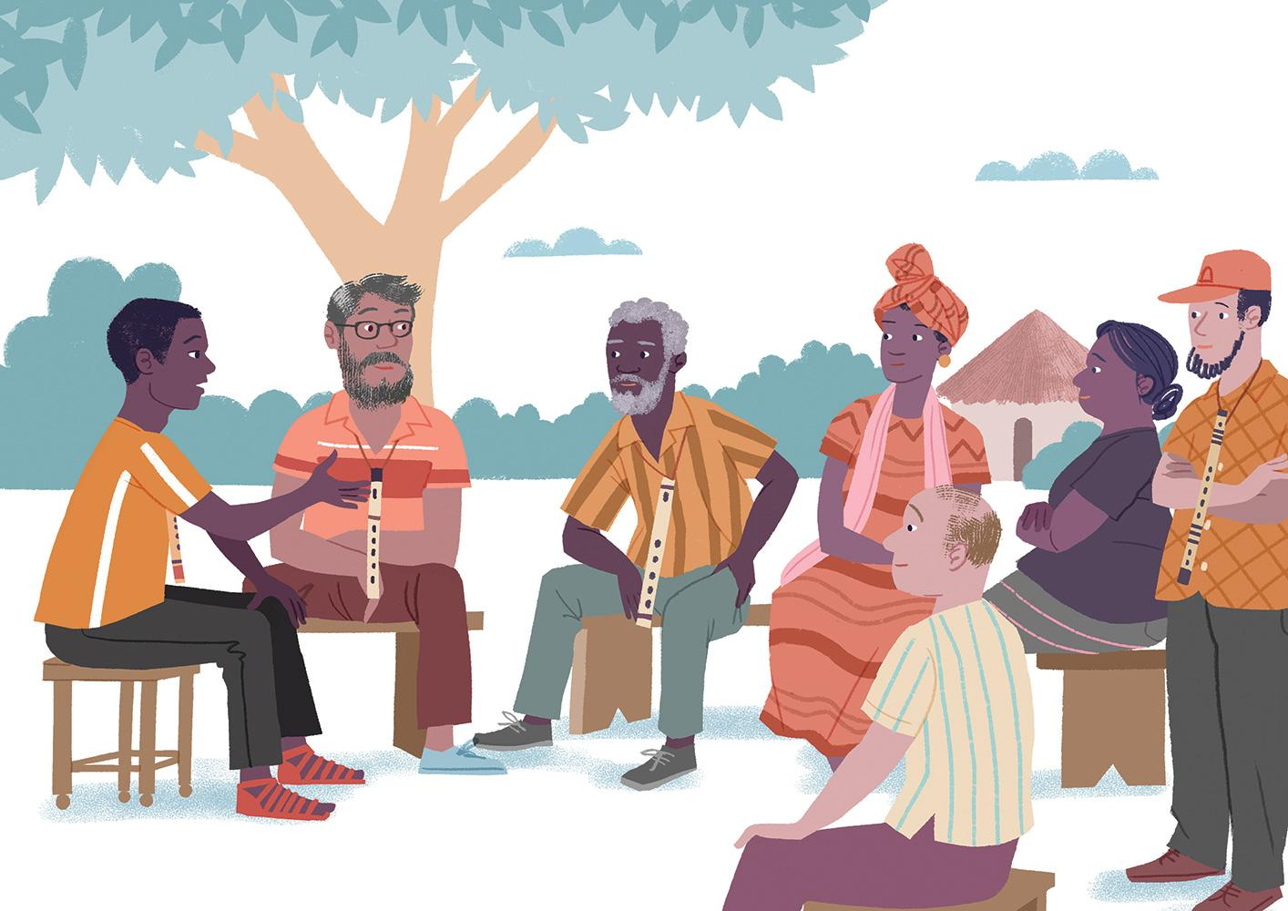
Notes:
Brone refusa de participer au projet de son père. Au lieu de cela, lui et le vieux vendeur d'épices ont parlé au conseil du marché et l'ont persuadé d'organiser un concert pour tout le monde sur la place du marché. Peut-être que le père de Brone et les autres pourraient apprendre à accepter les joueurs de tambour s'ils pouvaient écouter leurs histoires et entendre leurs chansons.

Slide 19
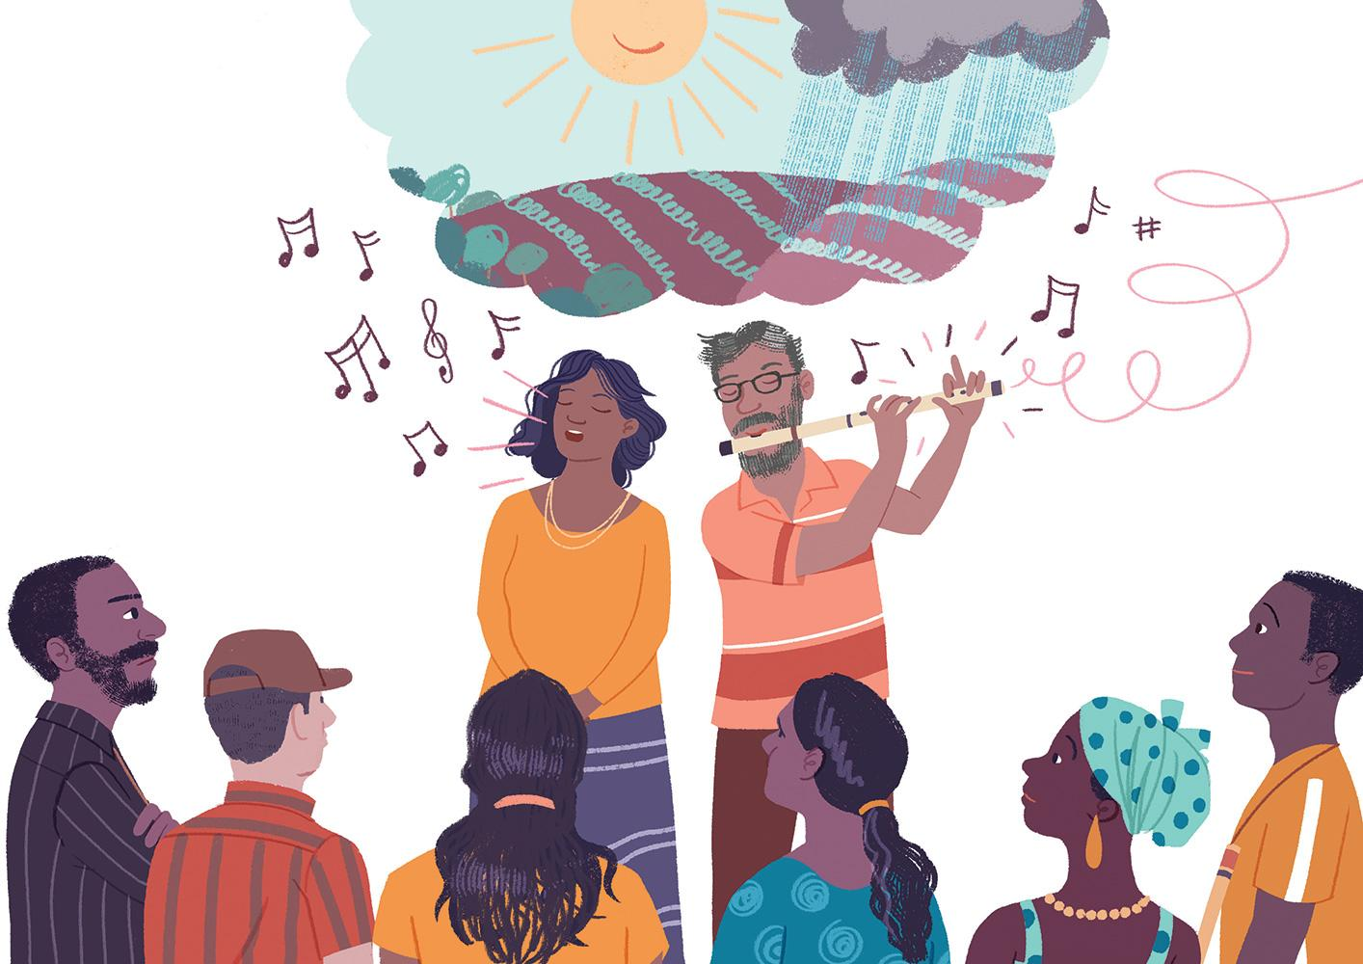
Notes:
La nouvelle du concert se répandit et les gens vinrent de loin. Les propriétaires d'échoppes vendirent beaucoup plus que d'habitude ce jour-là.
Enfin, c'était l'heure du concert. Le vieux vendeur d'épices joua un bel air sur sa flûte en bois, tandis que sa fille chantait une chanson de gratitude envers le Dieu des cieux pour une bonne récolte. Il expliqua pourquoi cette chanson avait tant d'importance pour lui après des années d’épreuves dans sa jeunesse. Le père de Brone a haussé un sourcil en observant les sourires et les hochements de tête de certains des batteurs de tambour dans la foule.

Slide 20
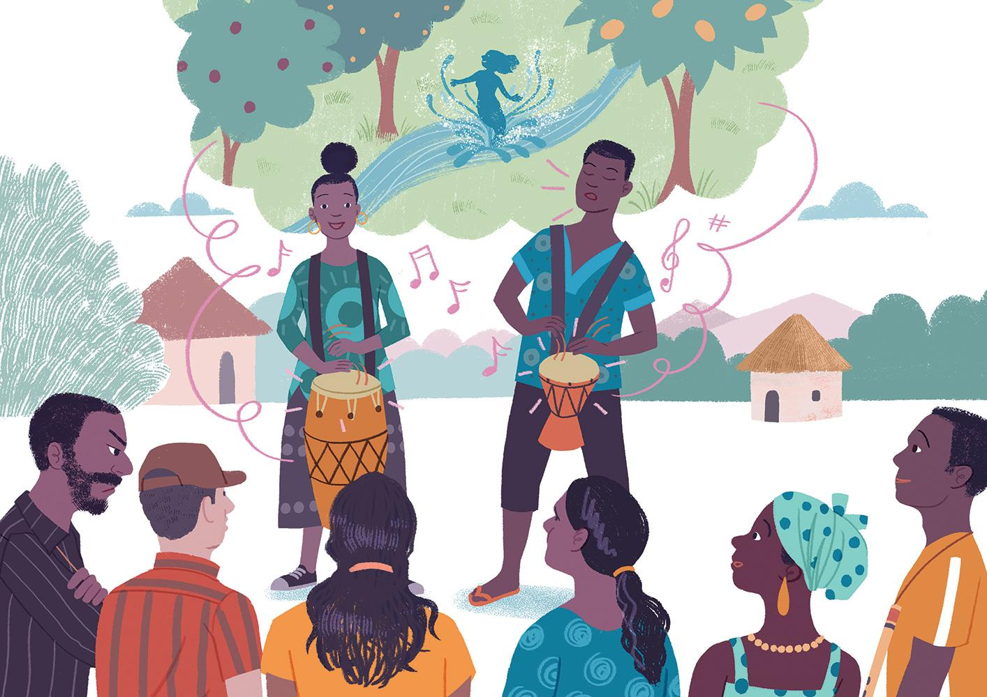
Notes:
Le vieil homme a invité Ono et Iris sur la scène. Ils racontèrent des histoires sur leurs tambours et jouèrent des mélodies enjouées en l'honneur de l'esprit dansant du ruisseau de la forêt, et des chants tonitruants pour remercier l'esprit de la tempête d'avoir gardé leurs arbres fruitiers en sécurité. Pour la première fois, les villageois flûtistes ont commencé à comprendre ce que les tambours signifiaient pour les batteurs. Le père de Brone se renfrogna.

Slide 21
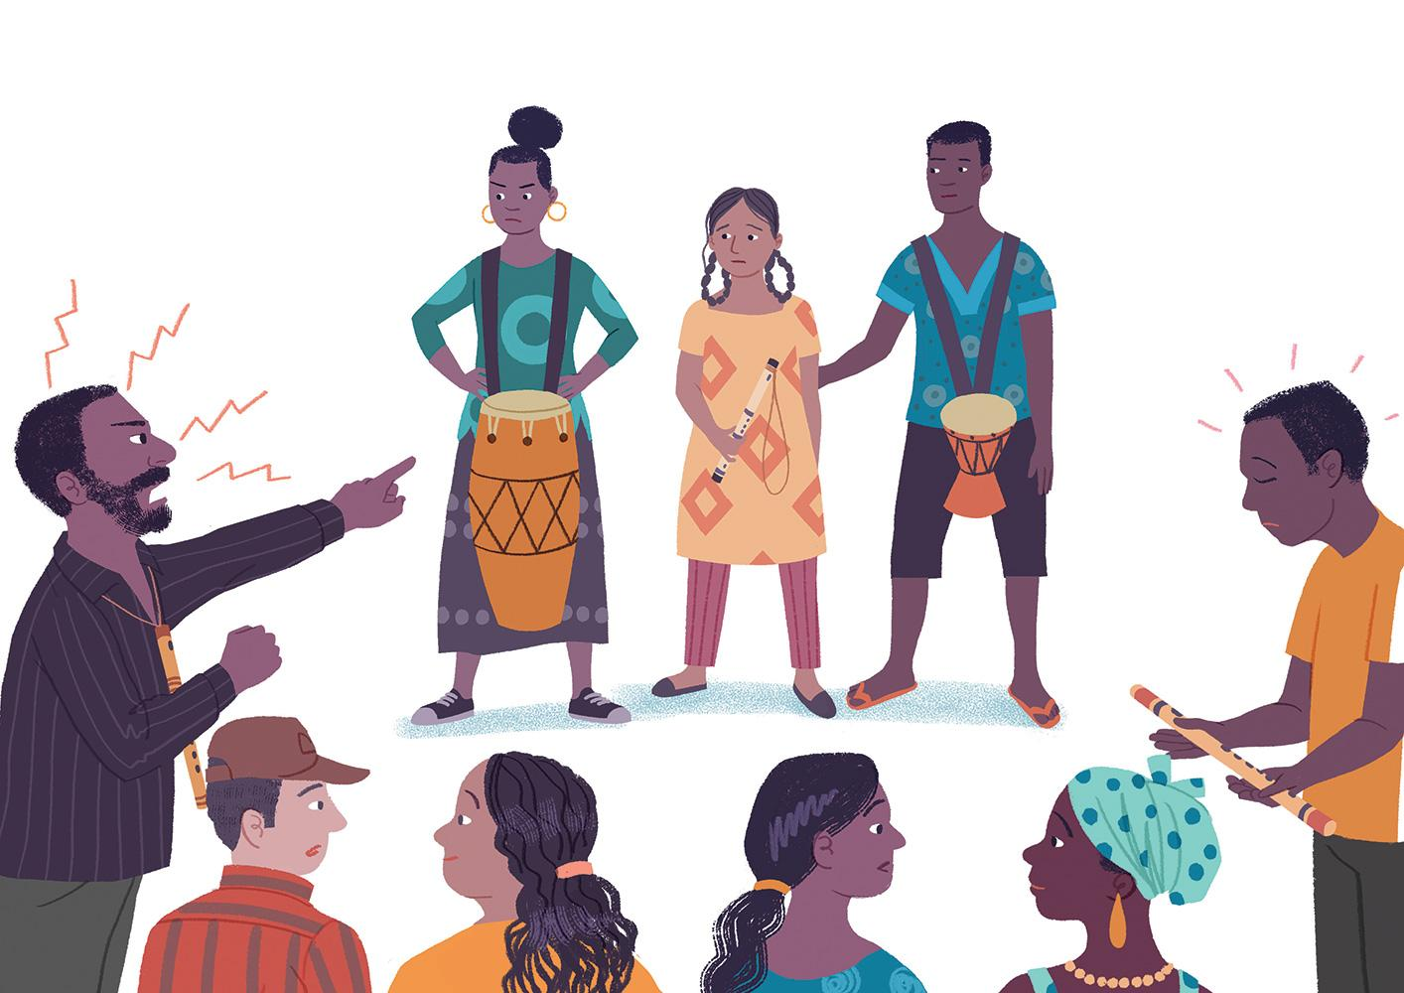
Notes:
Finalement, Ziana rejoignit Ono et Iris sur la scène. Elle pensa à son père, porta sa flûte à ses lèvres et les trois commencèrent à jouer ensemble. Un silence choqué s'installa. Jamais auparavant on n'avait entendu la flûte et les tambours ensemble ou vu une fille jouer de la flûte.
La mélodie de gratitude pour le soleil et la pluie de la flûte de Ziana flottait dans l'air au rythme du flot dansant du tambour d'Ono.
La chanson s'est terminée et les gens dans la foule se regardèrent les uns les autres. Certains applaudirent avec hésitation tandis que d'autres détournaient le regard. Le père de Brone explosa sur Ziana. « Traîtresse ! », cria-t-il et il est parti en trombe.
Le visage de Brone était triste lorsqu'il regarda son père. Secouant la tête, il prit la flûte à son cou, la posa sur l'étal de son père et quitta définitivement le village.

Slide 22
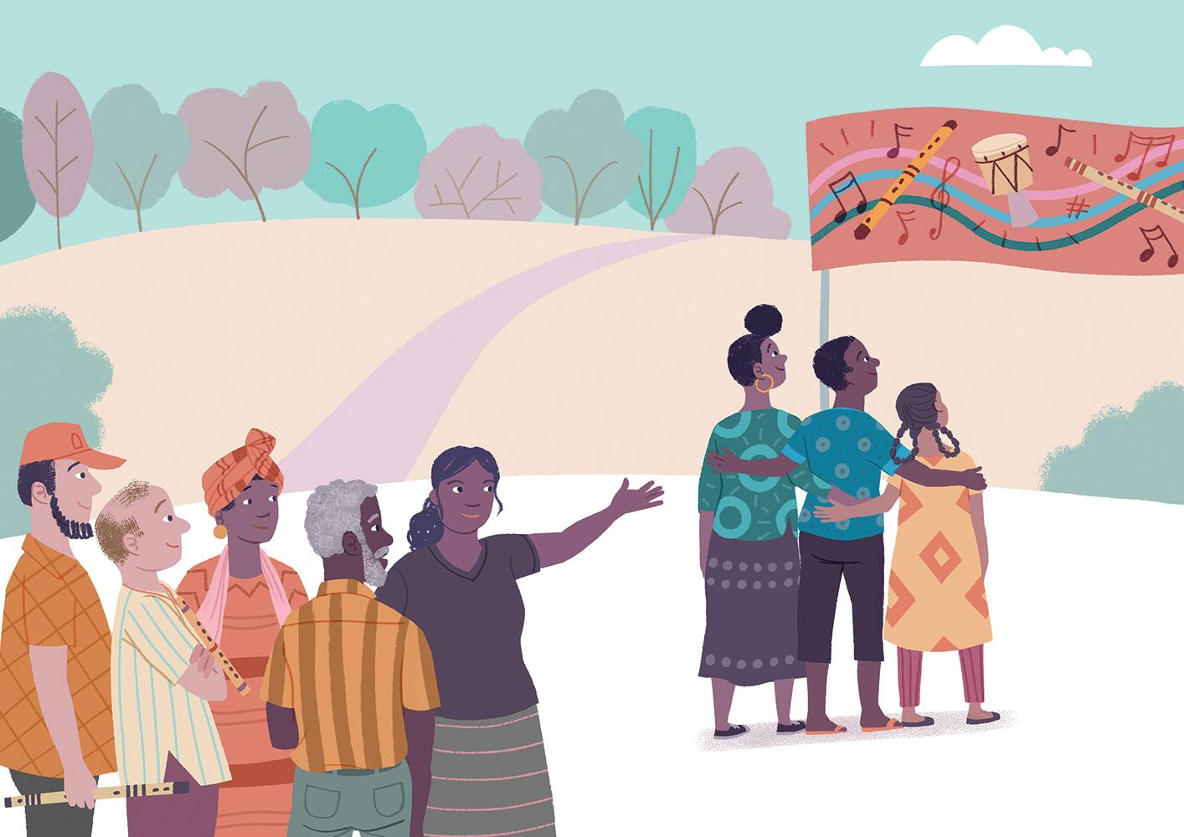
Notes:
Il y eut beaucoup de discussions dans les deux villages après le concert. Devait-on servir tout le monde sur tous les étals du marché ? Les filles devaient-elles être autorisées à jouer de la flûte et fallait-il jouer de la flûte et du tambour ensemble ? Après de nombreux mois, les villageois n'arrivaient toujours pas à se mettre d'accord.
Après avoir écouté les expériences des joueurs de tambour et vu la sincérité de tous les habitants, le conseil du marché a pris une décision. « Tout le monde sera bien traité sur la place du marché ! » L'interdiction de jouer des tambours a été levée et les derniers panneaux « interdit aux tambours » ont été retirés. Mais pour ce qui est de la pratique des instruments, le conseil a refusé de prendre parti. Au contraire, la croyance sincère de chaque personne serait respectée et elle serait libre de la suivre.

Slide 23
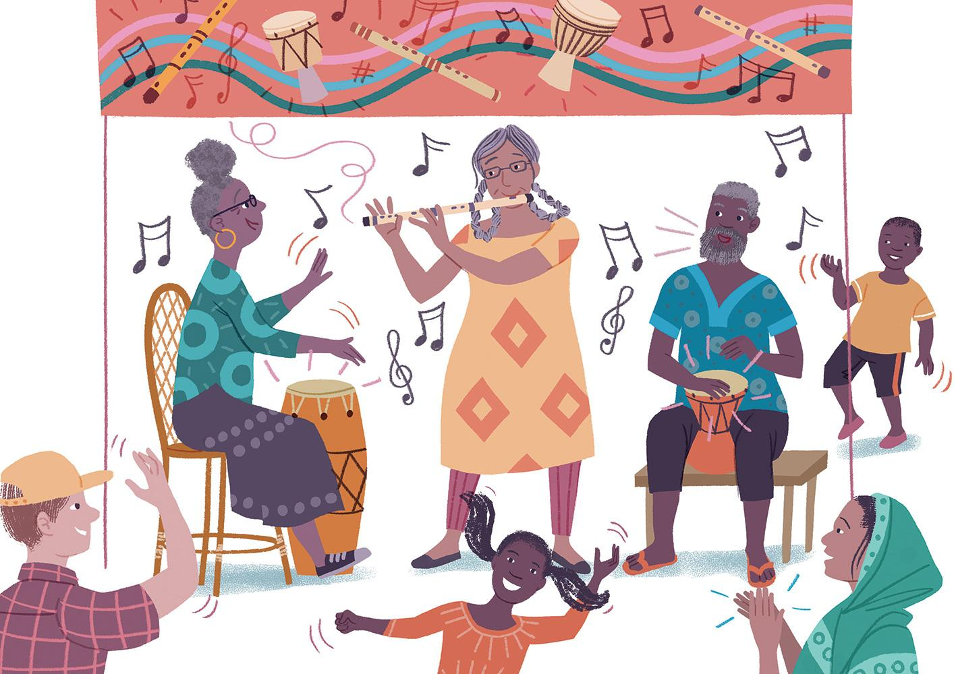
Notes:
Il fallu de nombreuses années avant que les batteurs se sentent bienvenus sur tous les étals du marché, mais chaque semaine, on pouvait voir Ziana, Ono et Iris jouer ensemble les chants de la flûte et du tambour, jusqu'à ce que leurs doigts se raidissent et que leurs cheveux deviennent blancs.

Slide 24
Penser, Croire, Appartenir, Pratiquer, Questionner, Changer, Refuser.
Notes:
(Cette diapositive doit être montrée lorsque vous introduisez la discussion en petits groupes sur le thème « Il était une fois ». Expliquez que chacun des mots de la diapositive se rapporte à l'histoire d'une manière ou d'une autre).

Slide 25
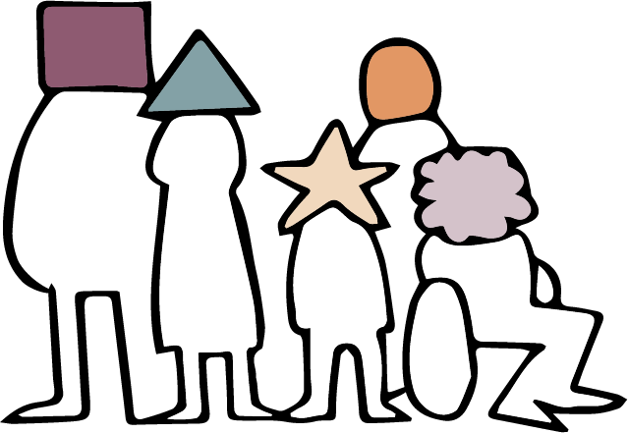
La liberté de religion et de croyance : Qui ou qu’est-ce qui est protégé ?
Notes:
Les diapositives 25 à 46 illustrent la présentation de la Séance 2.
Présentation de la liberté de pensée, de conscience, de religion et de croyance INTRODUCTION Alors, qui ou qu’est-ce que la liberté de religion ou de croyance protège-t-elle ?
Vous pourriez penser que la réponse logique est : les religions et les croyances. Mais en réalité, la liberté de religion et de croyance ne protège pas les croyances religieuses ou autres en elles-mêmes. Elle ne protège pas Dieu ou le sacré. Comme tout autre droit de l'Homme, elle protège les personnes.
Pour donner à ce droit son nom le plus complet, la liberté de pensée, de conscience, de religion et de croyance protège les droits de chaque être humain, qui qu'il soit, quelles que soient ses croyances ou la religion à laquelle il appartient.

Slide 26
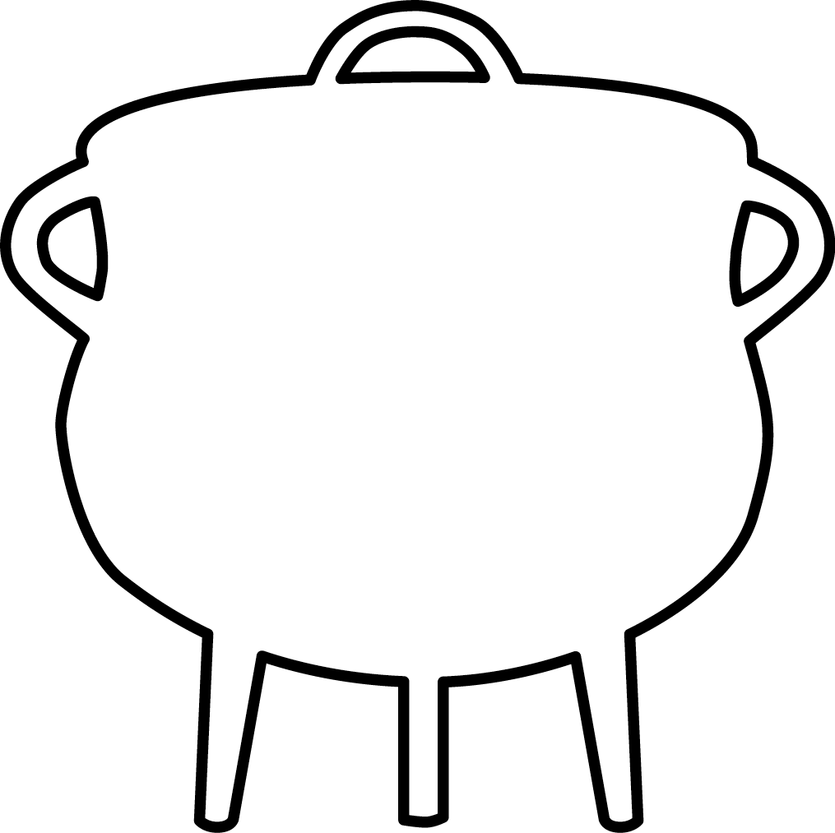
Besoins de l'Homme et droits de l'Homme
Notes:
La liberté de religion et de croyance repose sur l'idée que tous les êtres humains ont des besoins fondamentaux :
de pouvoir penser et décider par eux-mêmes sur ce qui est bon et vrai
d'appartenir à des groupes ayant des croyances, des pratiques et des identités communes, et
de pouvoir remettre en question des idées et des pratiques, de changer d'avis sur ce qu'ils croient et de refuser de faire des choses qui violent leur conscience.
Penser, Croire, Appartenir, Pratiquer, Remettre en question, Changer d'avis et Refuser.

Slide 27
Convention internationale sur les droits civils et politiques (CIDCP)
ICCPR
Notes:
QUELS SONT NOS DROITS ?
Alors, quels sont nos droits ? Jetons un coup d'œil à ce qui est écrit dans les conventions :
La liberté de religion et de croyance est protégée par l'article 18 de la Convention internationale sur les droits civils et politiques – la CIDCP.
Il s'agit d'une convention assujettissant juridiquement les États membres et 173 pays se sont engagés à respecter ces lois internationales. (Dites aux participants si votre pays a adhéré à la CIDCP).

Slide 28
Toute personne a droit à la liberté de pensée, de conscience et de religion.
Article 18
Notes:
La première phrase de l'article 18 dit :
« Toute personne a droit à la liberté de pensée, de conscience et de religion. »

Slide 29
Penser
Notes:
Chacun a le droit de penser par lui-même – comme Ziana dans l'histoire, qui pensait qu'elle devrait être autorisée à porter la flûte même si elle était une fille.

Slide 30
Refuser
Notes:
Nous avons le droit d'écouter notre conscience – comme Brone qui a refusé d'aider son père parce qu'il pensait que les actions de ce dernier étaient mauvaises.

Slide 31
Croire et appartenir
Notes:
Et nous avons le droit d'avoir des croyances religieuses ou non et d'avoir une identité religieuse ou de croyance – de croire et d'appartenir. Tout comme les villageois de la flûte et du tambour, beaucoup d'entre nous ont des croyances sincères. Nos croyances et la communauté de personnes avec lesquelles nous les partageons peuvent avoir une grande importance pour nous.

Slide 32
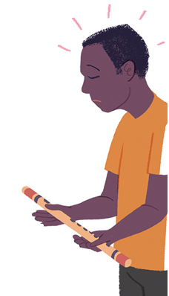
Changer
Notes:
Mais quelle que soit la société dans laquelle nous vivons ou la véracité et la justesse de nos croyances, il y aura toujours des personnes qui, pour une raison ou une autre, perdront la foi en leurs croyances ou en leur communauté – comme Brone qui a retiré sa flûte et quitté sa communauté.

Slide 33
Article 18 du CIDCP
Ce droit implique la liberté d'avoir ou d'adopter une religion ou une conviction de son choix.
Article 18 de la DUDH
Ce droit implique la liberté de changer de religion ou de conviction.
Notes:
Dans le droit humanitaire international, le droit de quitter et de changer de religion et de croyance est protégé au même titre que le droit d'avoir sa religion ou sa croyance.

Slide 34
Libertés internes
Notes:
Ces droits de penser, de croire, de remettre en question et de changer nos croyances sont souvent appelés libertés internes. Ils concernent ce qui se passe dans notre esprit et notre âme, qui sont liés à notre identité, c'est-à-dire au sentiment que nous avons de nous-mêmes.
Pour cette raison, ce sont des droits absolus. En vertu du droit international, aucune personne ni gouvernement n'est autorisé à limiter ces droits, jamais.

Slide 35
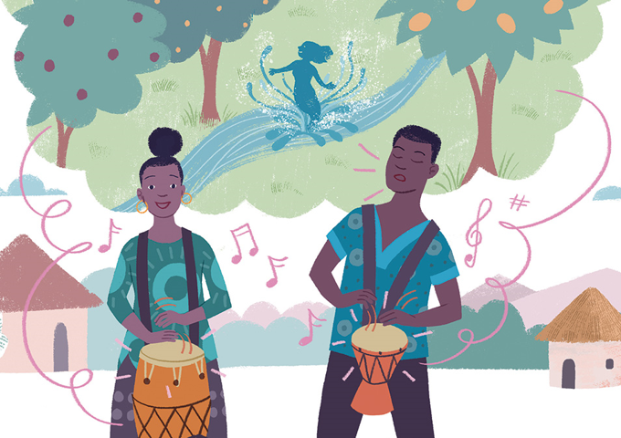
Pratique
Notes:
Mais bien sûr, la religion et les croyances vont bien au-delà de ce qui se passe dans notre esprit et notre âme ! Il s'agit de ce que nous faisons – de la manière dont nous exprimons nos croyances en paroles et en actes.
Dans notre histoire, la vie des villageois était pleine de pratiques qui exprimaient leurs croyances et leur appartenance ! Du port de la flûte au tambour de la vie quotidienne.
La liberté de religion ou de croyance protège également ces droits. Examinons à nouveau la Convention.

Slide 36
Ce droit implique la liberté … de manifester sa religion ou sa conviction, individuellement ou en commun, tant en public qu'en privé, par le culte et l'accomplissement des rites, les pratiques et l'enseignement.
Article 18 du CIDCP
Notes:
L'article 18 dit :
« Ce droit implique [...] la liberté de manifester sa religion ou sa croyance, individuellement ou en commun, tant en public qu'en privé, par le culte et l'accomplissement des rites, les pratiques et l'enseignement. »
Nous avons le droit de prier en privé et d'exprimer notre religion ou notre croyance en tant que membre d'une communauté, avec un culte et des traditions collectives. Et cette communauté a également des droits – non pas des droits de contrôler ses membres, mais des droits par rapport à l'État. Par exemple, l'État doit veiller à ce que les communautés religieuses et de croyances puissent obtenir une identité légale si elles le souhaitent, afin qu'elles puissent détenir des comptes bancaires, employer des personnes et posséder des bâtiments.
Les individus et les groupes disposent de nombreuses façons de pratiquer une religion ou une croyance, et les experts des Nations unies ont fourni de nombreux exemples d'activités qui sont protégées. Par exemple, nous avons le droit

Slide 37
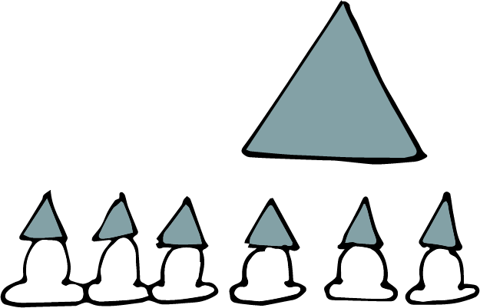
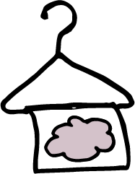
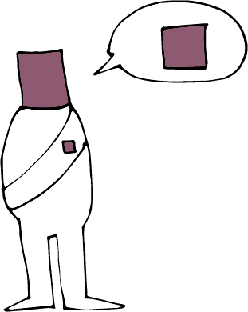
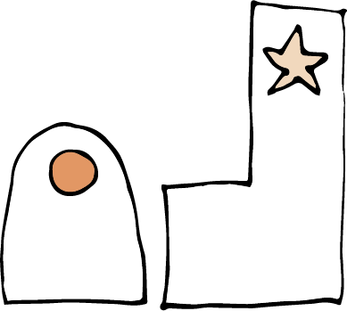
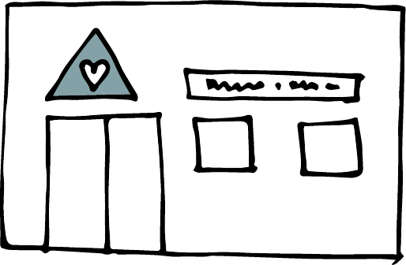
Notes:
de nous réunir pour le culte, de célébrer les fêtes et d’observer des jours de repos.
De porter des vêtements religieux et de suivre des régimes alimentaires spéciaux.
D'avoir des lieux de culte, des cimetières et d'afficher des symboles religieux.
de jouer un rôle dans la société, par exemple en formant des organisations caritatives.
de parler de la religion ou des croyances, de les enseigner et de former ou désigner des responsables.
A ce stade, vous vous dites peut-être que c'est génial – c'est exactement le genre de droits que je veux pour ma communauté ! Ou bien vous vous inquiétez !

Slide 38
Notes:
VOLONTARIAT ET ÉGALITÉ - NE PAS NUIRE AUX AUTRES !
Qu'en est-il des personnes ou des groupes qui utilisent leur religion ou leurs croyances pour promouvoir la haine ou la violence envers les autres, qui pratiquent la discrimination à l'encontre des autres ou qui répriment et contrôlent les autres au sein de leur groupe ?
La liberté de religion ou de croyance signifie-t-elle qu'ils sont libres de le faire – quel que soit l'impact sur les autres ?
Heureusement pas !

Slide 39
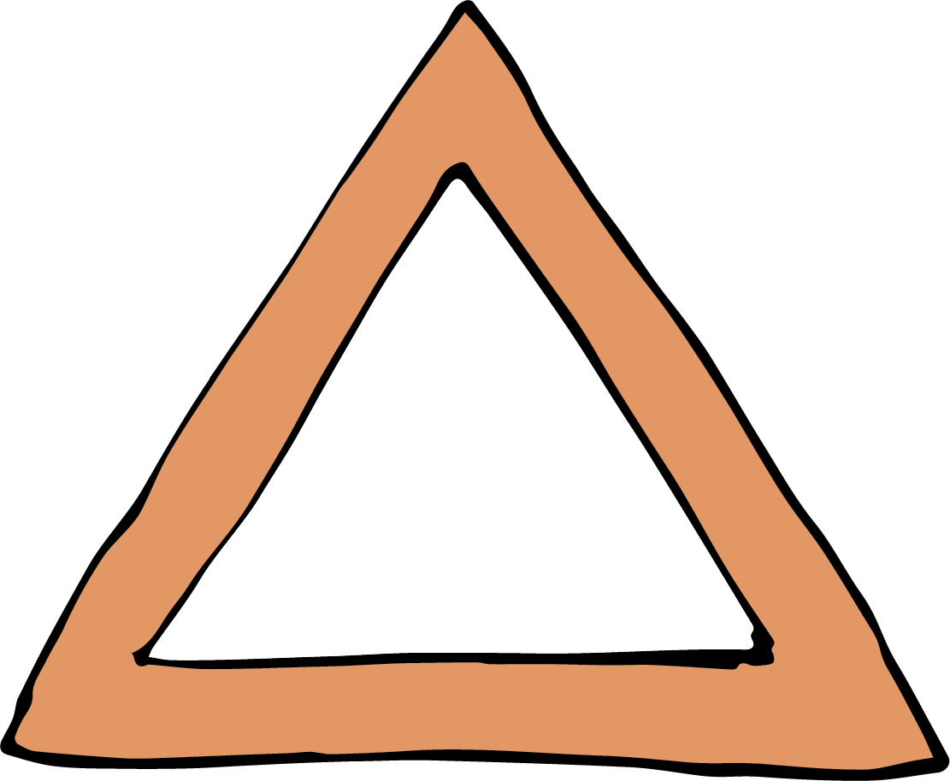
Responsabilités de l'Homme
Notes:
Les conventions relatives aux droits de l'Homme nous indiquent à la fois quels sont nos droits et quelles sont les limites de nos droits. Ou, pour le dire autrement, quelles sont nos responsabilités lorsque nous exerçons nos droits.
On peut résumer ces responsabilités en disant que personne ne doit utiliser ses droits et libertés d'une manière qui porte préjudice à autrui. Il s'agit du devoir moral de chacun, conformément aux conventions sur les droits de l'Homme.
Et le gouvernement a l'obligation légale de respecter les droits de chacun et de protéger tout le monde des préjudices.
Examinons plus précisément COMMENT nous devons être protégés contre les préjudices.

Slide 40
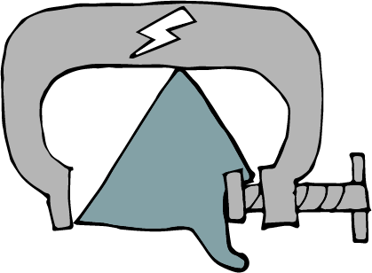
La coercition est interdite.
Article 18
Notes:
Premièrement : pas de coercition !
La coercition est interdite lorsqu’il s’agit de religion ou de croyance. La croyance et l'appartenance sont volontaires.
Les autorités, les communautés religieuses et les familles ne sont PAS autorisées à recourir aux menaces, à l'intimidation ou à la violence pour forcer quelqu'un à croire ou à ne pas croire, à pratiquer ou à ne pas pratiquer, à appartenir à une religion ou à ne pas appartenir à une religion.

Slide 41
La discrimination est interdite.
Article 2
Notes:
Deuxièmement : pas de discrimination !
L'article 2 de la Convention interdit toute forme de discrimination – qu'elle soit fondée sur la religion, la race, le sexe ou la langue. Les États qui ont signé des traités relatifs aux droits de l'Homme ont accepté de traiter tout le monde de manière égale et de travailler activement pour mettre fin à la discrimination dans la société – comme l'a fait le conseil du marché dans notre histoire.

Slide 42
Nul ne peut utiliser un droit pour détruire d'autres droits de l'Homme.
Article 5
Notes:
Troisièmement : pas d’abrogation des droits !
L'article 5 stipule qu'aucun gouvernement, groupe ou personne n'est autorisé à interpréter un droit de l'Homme comme lui donnant le droit d'agir d'une manière qui détruise d'autres droits de l'Homme.
Et l'article 20 interdit de prôner la haine religieuse par l'incitation à la discrimination, à l'hostilité ou à la violence.
Peu importe ce qu'un gouvernement ou une personne pense qu'une religion exige d'eux, personne ne peut prétendre que la liberté de religion ou de croyance leur donne le droit de piétiner les droits d'autres personnes. Le père de Brone n'avait donc pas le droit de harceler les batteurs, même s'il pensait que c'était la bonne chose à faire.
Je suis sûr que vous pouvez trouver de nombreux exemples d'utilisation de la religion pour justifier ou inciter à la violence, ou de pratiques religieuses qui nuisent aux personnes. Vous pouvez également penser à des cas où des personnes sont injustement empêchées de pratiquer pacifiquement leur religion ou leurs croyances.

Slide 43
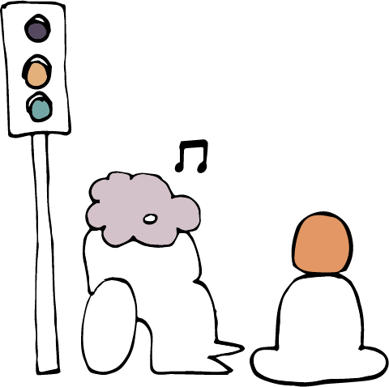
Pas de restrictions !
Restrictions ?
Notes:
RESTRICTIONS À LA LIBERTÉ DE RELIGION OU DE CROYANCE
Alors, quelles sont les règles ? Dans quels cas les gouvernements sont-ils autorisés à limiter la liberté de religion ou de croyance ? Examinons rapidement les règles.
Premièrement, le droit de penser et de croire (la liberté intrinsèque) ne peut jamais être limité.
Deuxièmement, la pratique d'une religion ou d'une croyance peut être limitée – mais UNIQUEMENT lorsque les quatre règles suivantes sont respectées.

Slide 44
Les restrictions doivent être :
Écrites dans la loi
Proportionnées
Non-discriminatoires
Nécessaires pour protéger la santé publique, l'ordre public, la sécurité publique, la moralité publique ou les droits et libertés d'autrui.
Notes:
Il doit y avoir une LOI décrivant la restriction. En d'autres termes, la police ne peut pas faire ce qu'elle veut.
La restriction doit être proportionnelle au problème qu'elle tente de résoudre. Par exemple, si le volume du haut-parleur d'une communauté religieuse est trop fort, on peut lui ordonner de le baisser ou de payer une amende. L'interdiction pure et simple de se réunir serait disproportionnée.
Toutes les restrictions doivent être NON-DISCRIMINATOIRES – elles doivent s'appliquer à tous.
La restriction doit être NECESSAIRE pour PROTEGER l'une des choses suivantes : La sécurité publique, l'ordre public, la santé publique, la moralité publique ou les droits et la liberté d'autrui.
Le mot « nécessaire » est très important. Il ne suffit pas que le gouvernement ou la majorité de la population pense que la restriction est souhaitable pour atteindre ces objectifs. La restriction doit être nécessaire. En d'autres termes, il ne doit y avoir aucun moyen de résoudre le problème créé par les pratiques sans limiter les droits. La limitation des droits ne doit être qu'un dernier recours. Néanmoins, elle est parfois nécessaire.

Slide 45
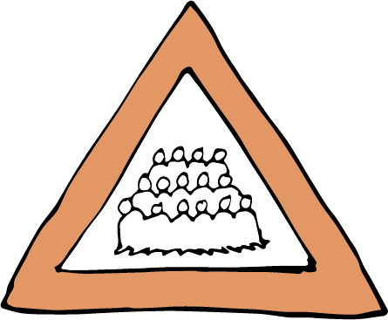
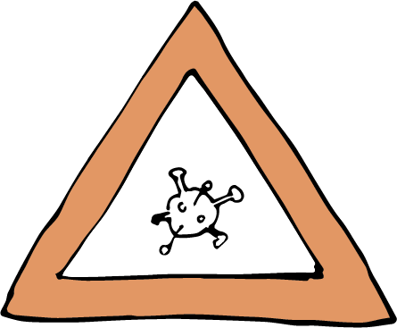
Limitations légitimes
Notes:
Par exemple, il peut être dangereux d'entasser trop de personnes dans un lieu de culte. Ainsi, il peut être nécessaire que les autorités limitent le nombre de personnes autorisées dans un lieu de culte pour des raisons de sécurité publique.
Les restrictions de santé publique sur les rassemblements pour le culte ont été très courantes pendant la pandémie du virus Corona –
Parfois ces restrictions ont été nécessaires, proportionnées et non discriminatoires. Parfois, elles ont été hautement discriminatoires et disproportionnées.
L'interdiction des mutilations génitales féminines est un exemple de limitation qui protège les droits et libertés d'autrui – en l'occurrence des filles. Qu'elle soit considérée comme une pratique culturelle ou religieuse, cette pratique met en danger la santé des filles et ne peut être justifiée par la liberté de religion ou de croyance.

Slide 46
Les restrictions doivent être :
Écrites dans la loi
Proportionnées
Non-discriminatoires
Nécessaires pour protéger la santé publique, l'ordre public, la sécurité publique, la moralité publique ou les droits et libertés d'autrui.
Notes:
Ces règles sont vraiment importantes. Sans elles, les gouvernements pourraient limiter tout groupe ou toute pratique qu'ils n'apprécient pas. Les limitations sont censées être un dernier recours, et non un outil de contrôle de l'État. Dans la prochaine séance, nous examinerons plus en détail les différents types de violations de la liberté de religion ou de croyance qui se produisent dans le monde.

Slide 47
REMARQUE : Vous pouvez ajouter une ou plusieurs diapositives sur ce que dit la loi sur la liberté de religion et de croyance dans votre pays.
Notes:
REMARQUE : Vous pouvez ajouter une ou plusieurs diapositives sur ce que dit la loi sur la liberté de religion et de croyance dans votre pays ici.

Slide 48
Photo: Robbi Akbari Kamaruddin / Alamy Stock Photo
Notes:
(Les diapositives 48 à 60 se rapportent à l'exercice La liberté de religion et de croyance dans mon quotidien. Utilisez-les en lisant le texte dans les notes des intervenants ou en disant quelque chose de similaire.)
Pensez à une journée typique de votre vie.
(Homme musulman effectuant des ablutions avant la prière, Indonésie)

Slide 49
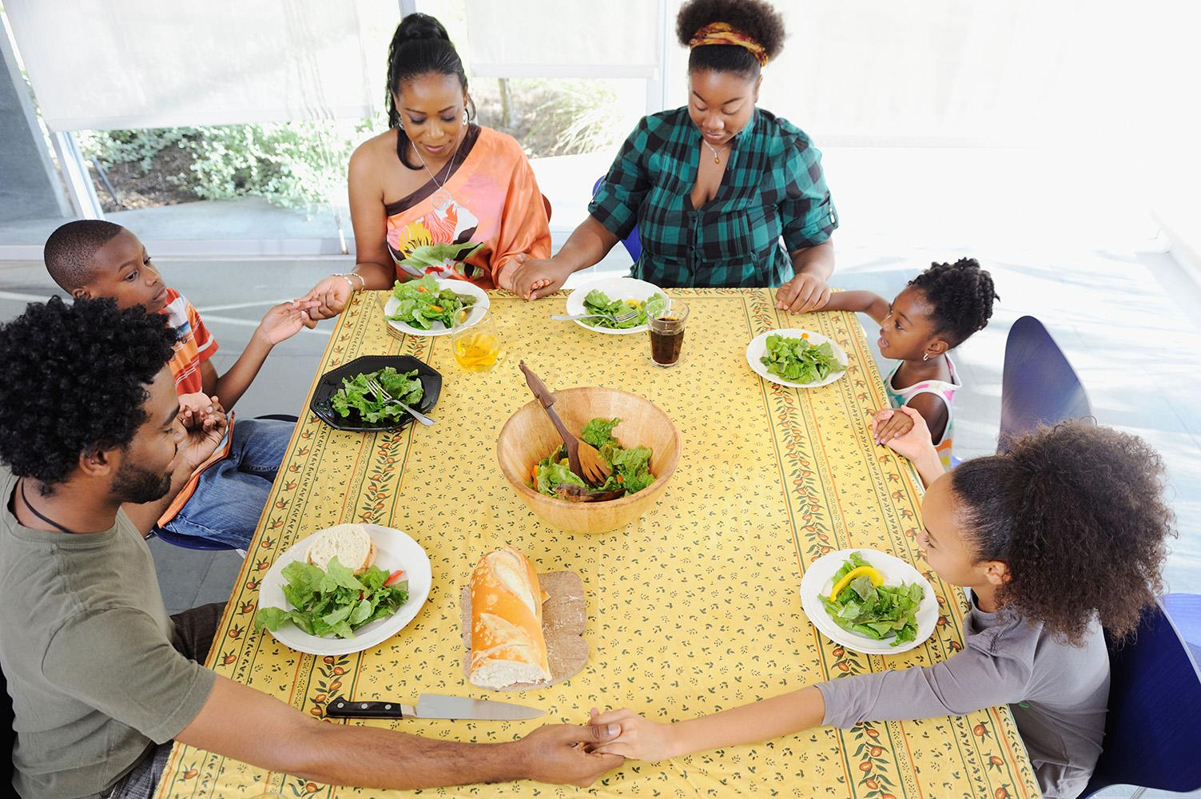
Photo: Tetra Images, LLC / Alamy Stock Photo
Notes:
Quand et comment exprimez-vous vos pensées, vos croyances, vos questions...
(Une famille chrétienne rend grâce avant un repas, États-Unis)

Slide 50
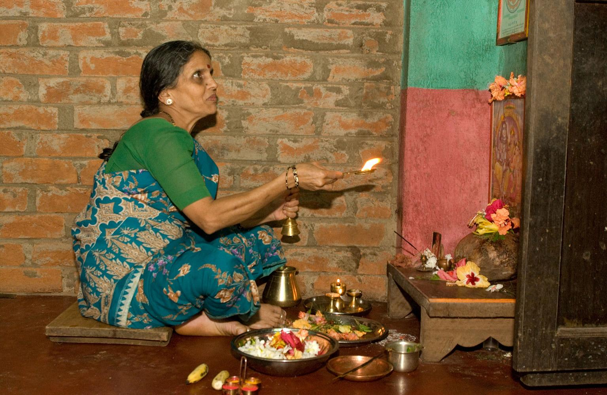
Photo: Simon Rawles / Alamy Stock Photo
Notes:
... et votre sentiment d'appartenance ou d'identité religieuse ou non religieuse ?
(Une femme hindoue prie dans le sanctuaire de sa maison, Inde)

Slide 51
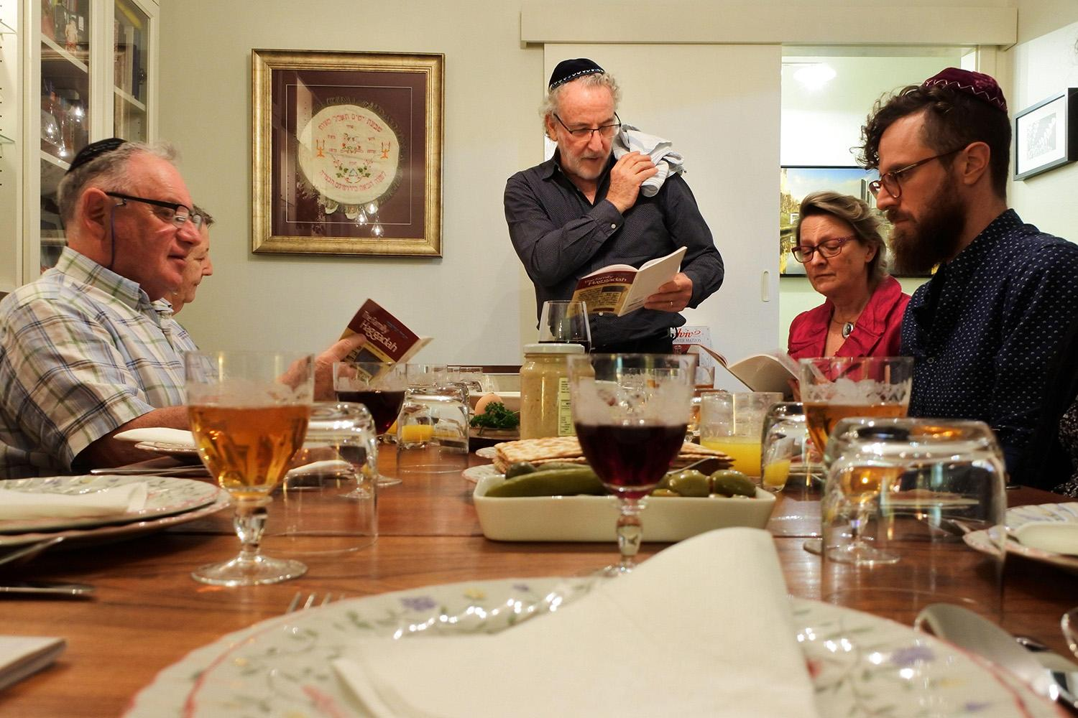
Photo: Rafael Ben Ari / Alamy Stock Photo
Notes:
Cela peut être dans ce que vous mangez...
(Famille juive, repas de la Pâque, Australie)

Slide 52
Photo: Gregory Wrona / Alamy Stock Photo
Notes:
...ou ne mangez pas.
(Boucherie halal, Londres)

Slide 53
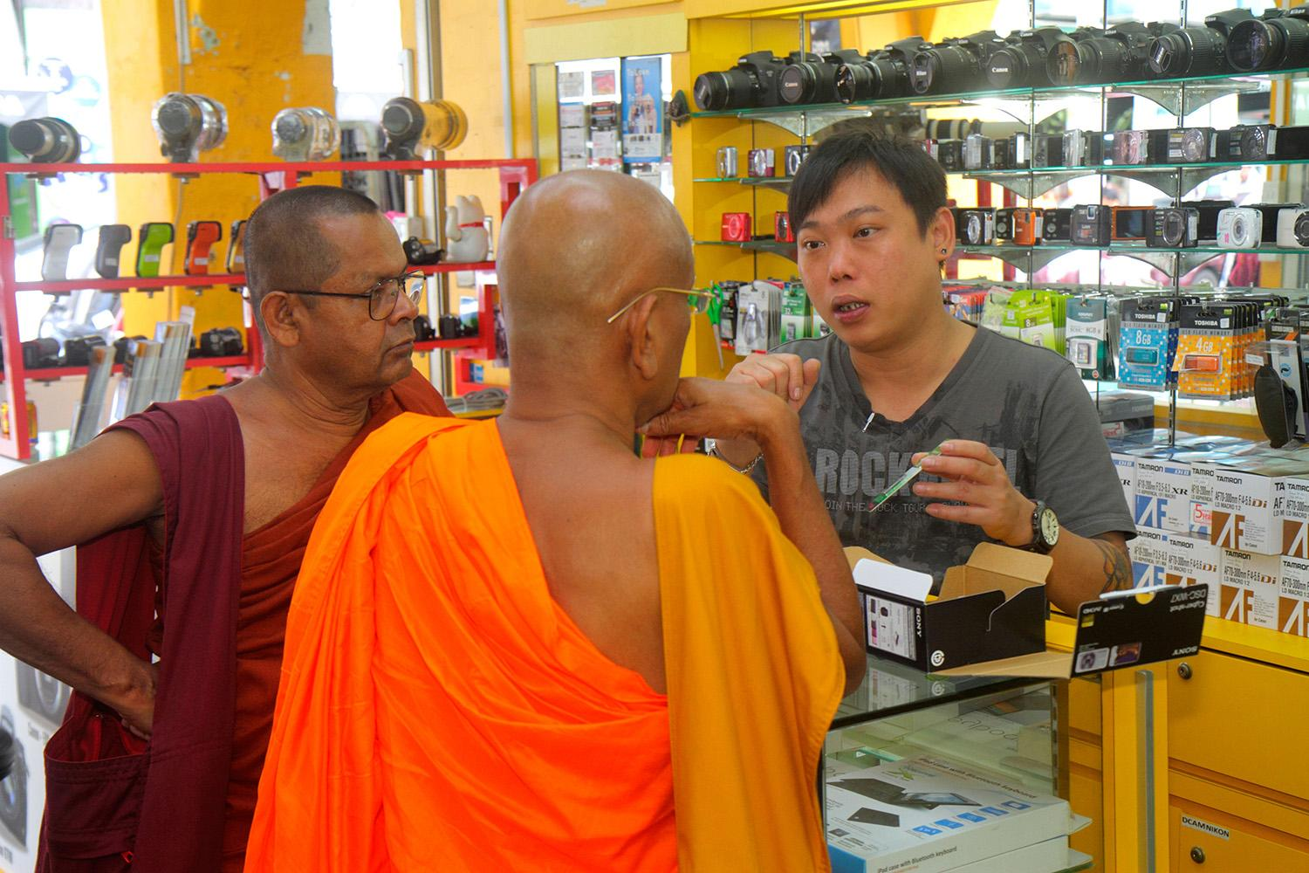
Photo: Jeffrey Isaaz Greenberg / Alamy Stock Photo
Notes:
Dans ce que vous portez, ou ne portez pas.
(Moines bouddhistes faisant du shopping, Singapour)

Slide 54
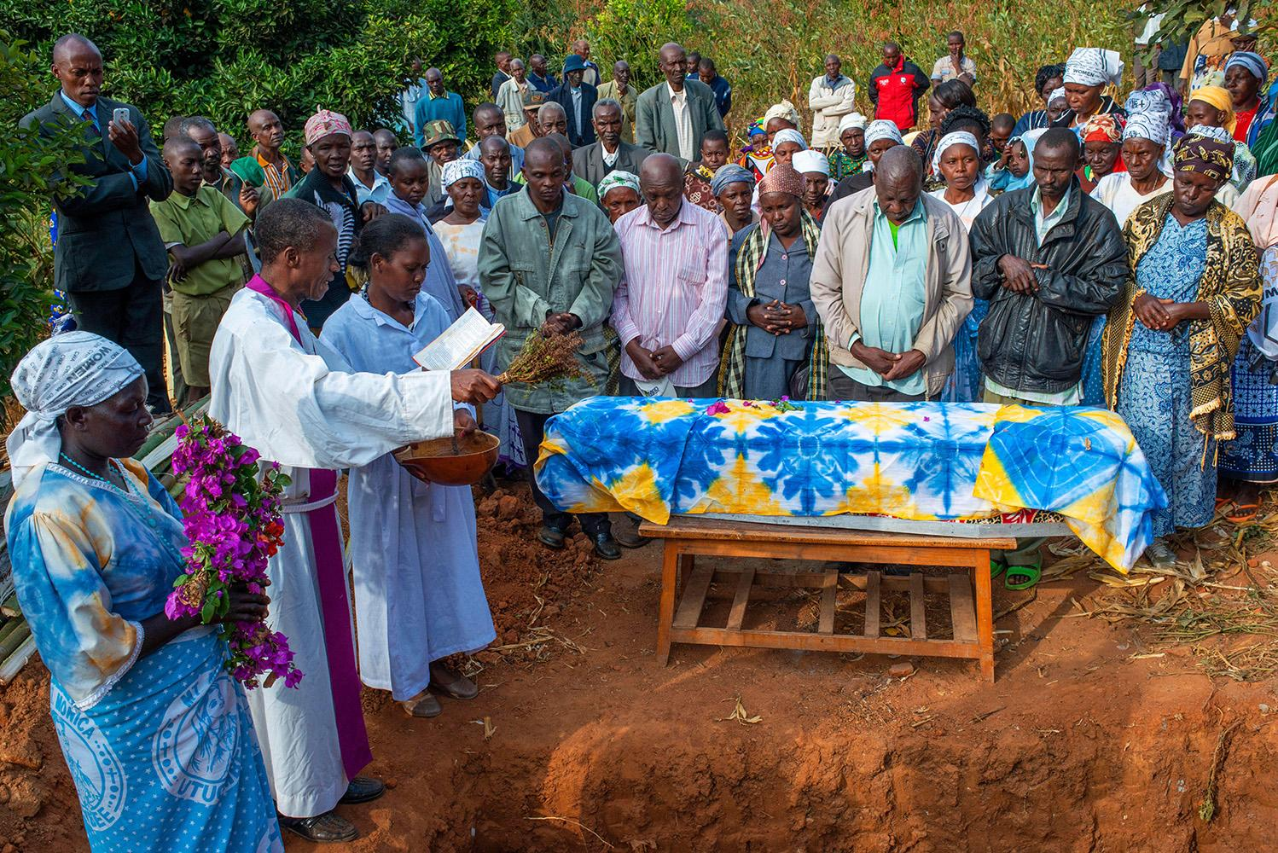
Photo: Sergi Reboredo / Alamy Stock Photo
Notes:
Dans les prières ou les rituels...
(Funérailles d'une victime du COVID et du SIDA, Kenya)

Slide 55
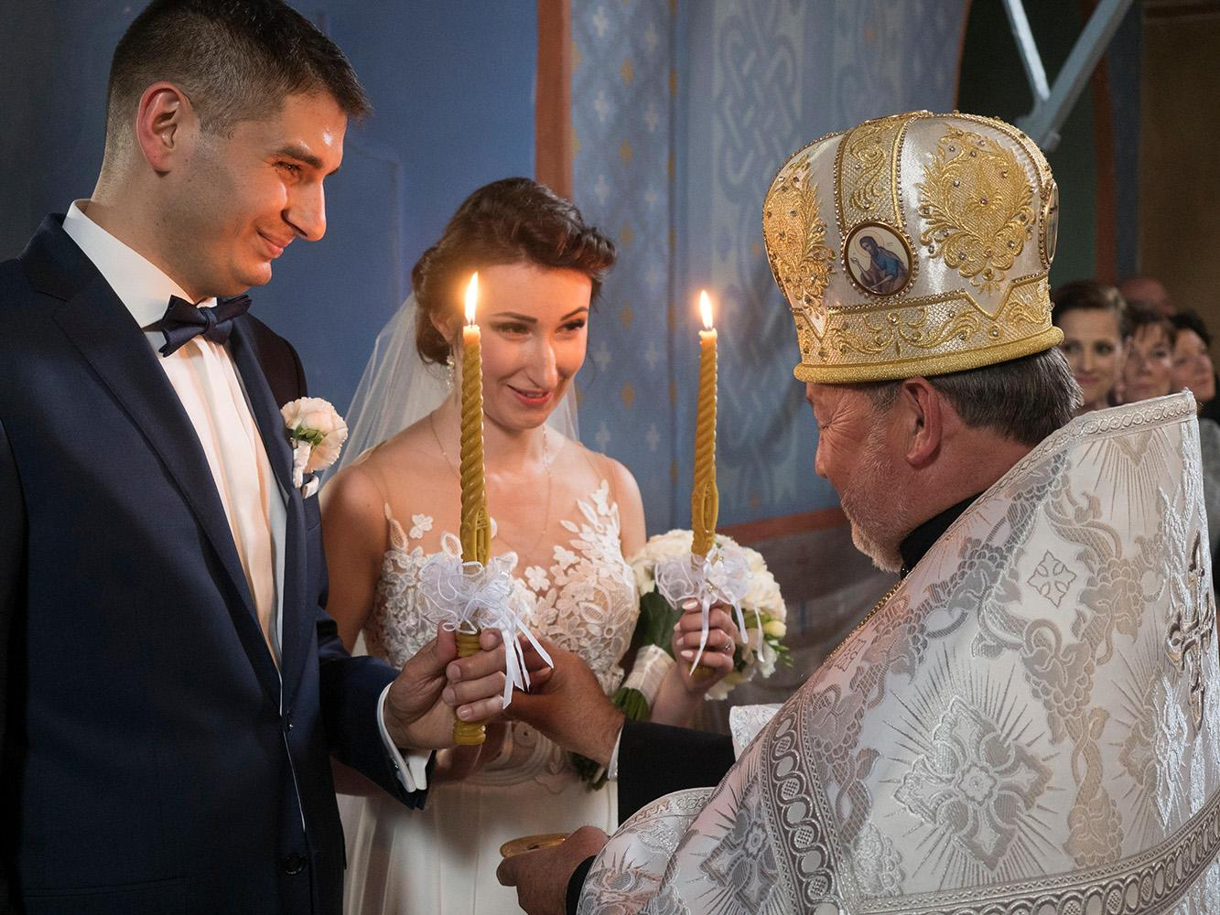
Photo: Agefotostock / Alamy Stock Photo
Notes:
...ou les célébrations des moments clés de la vie.
(Mariage de chrétiens orthodoxes, Pologne)

Slide 56
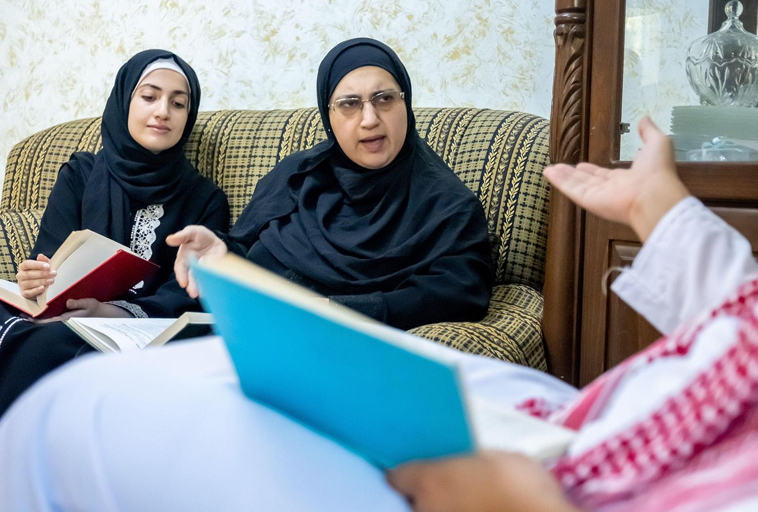
Photo: Dieddin Alsoub / Alamy Stock Photo
Notes:
Dans ce que vous lisez.
(Familles musulmanes discutant sur des livres)

Slide 57
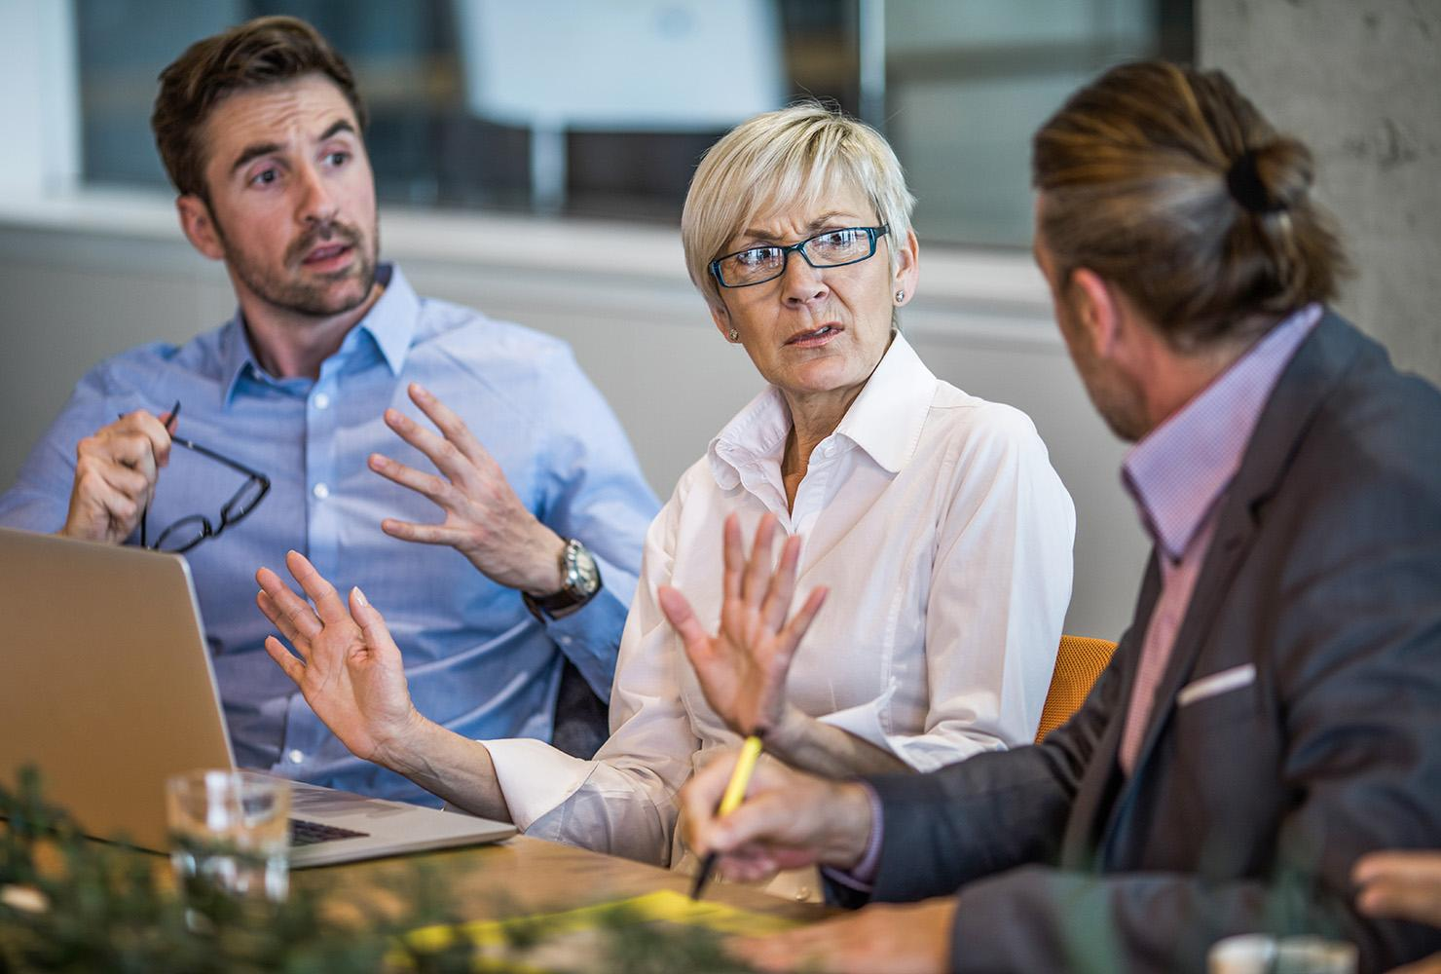
Photo: Skynesher/Istock
Notes:
Dans les conversations que vous avez avec votre famille, vos amis ou vos collègues.
(Collègues en plein débat)

Slide 58
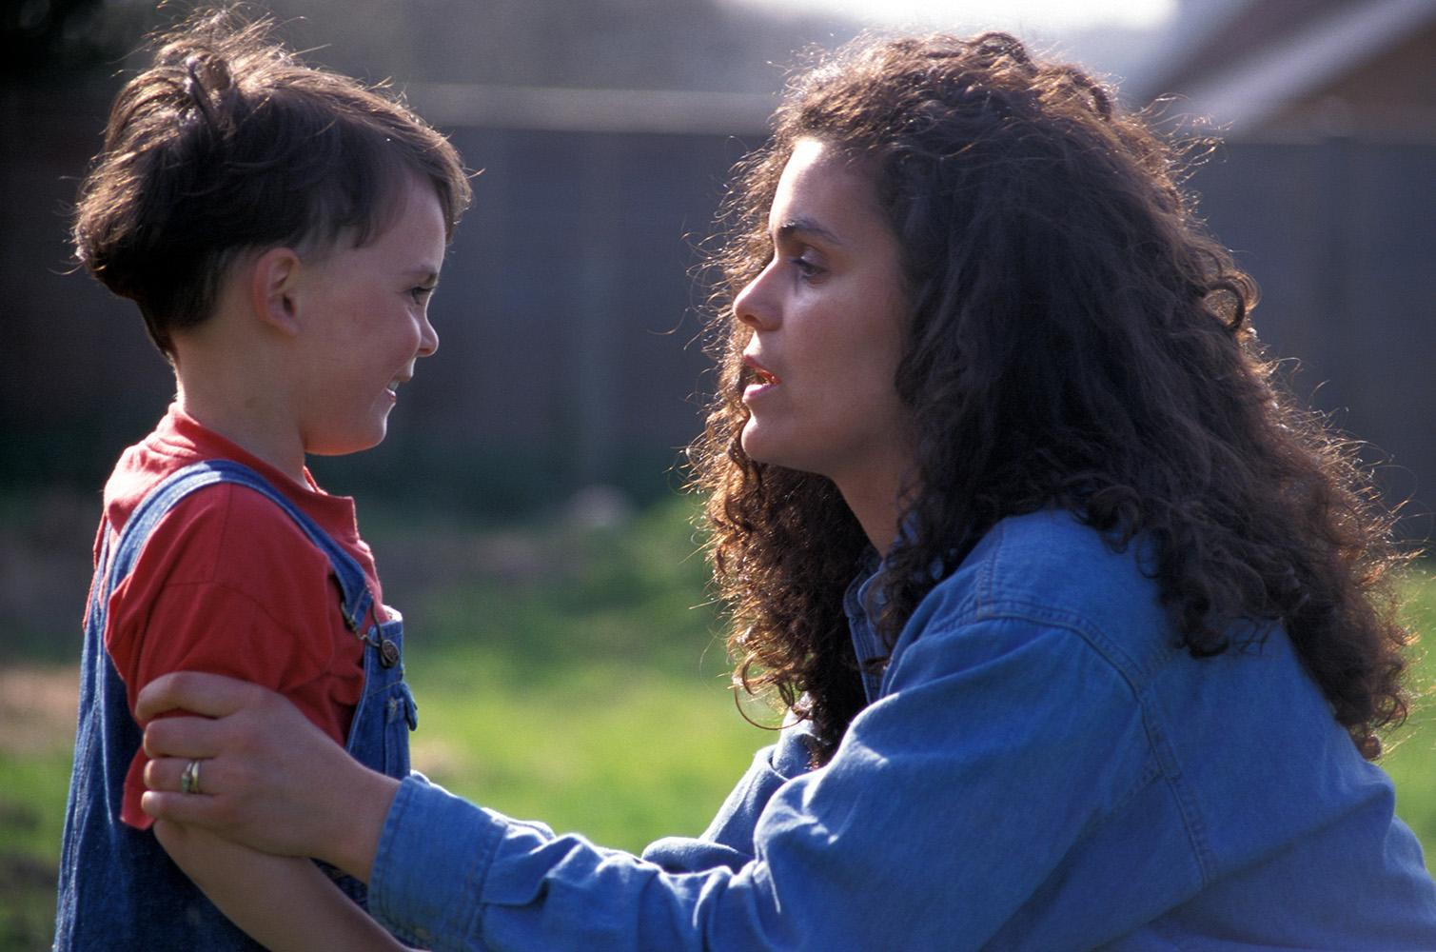
Photo: Angela Hampton Picture Library / Alamy Stock Photo
Notes:
Dans la manière dont vous élevez vos enfants
(Mère réprimandant son enfant)

Slide 59
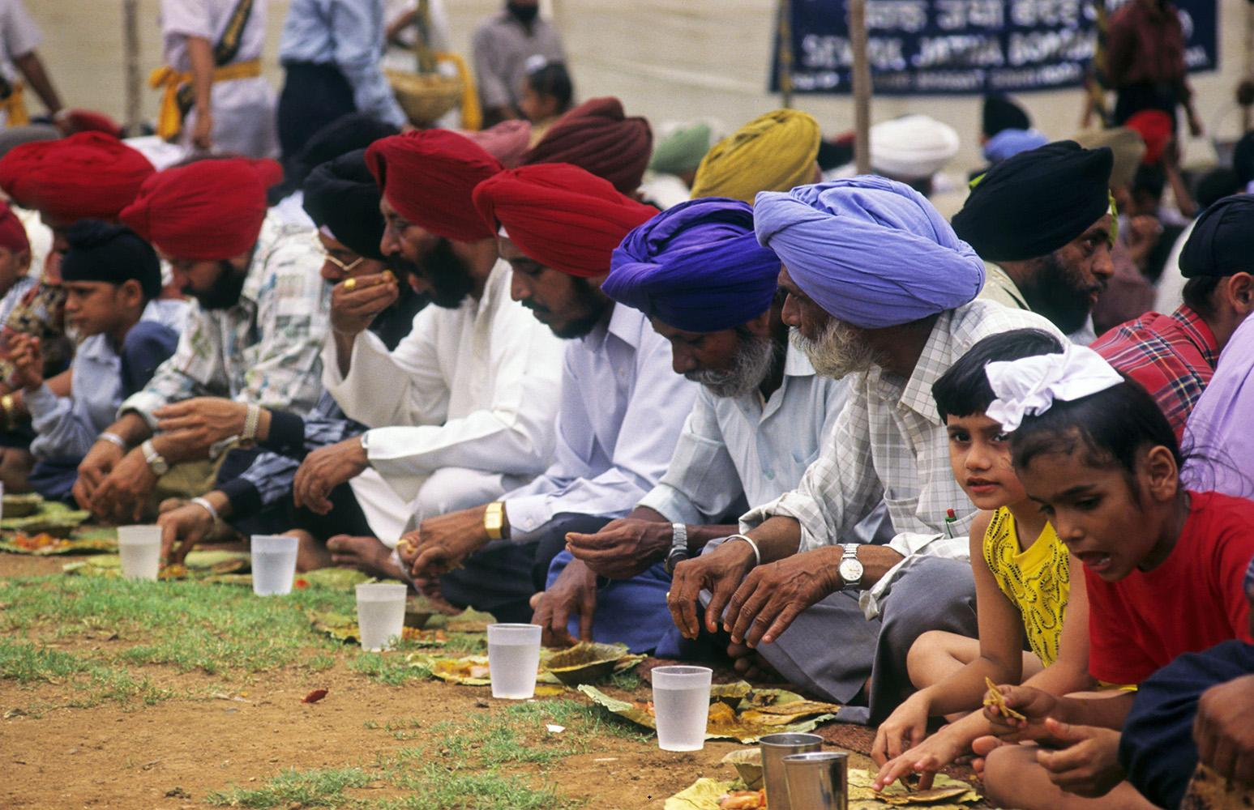
Photo: Dinodia Photos / Alamy Stock Photo
Notes:
Dans la manière dont vous servez la communauté...
(Cuisine communautaire sikhe, Inde)

Slide 60
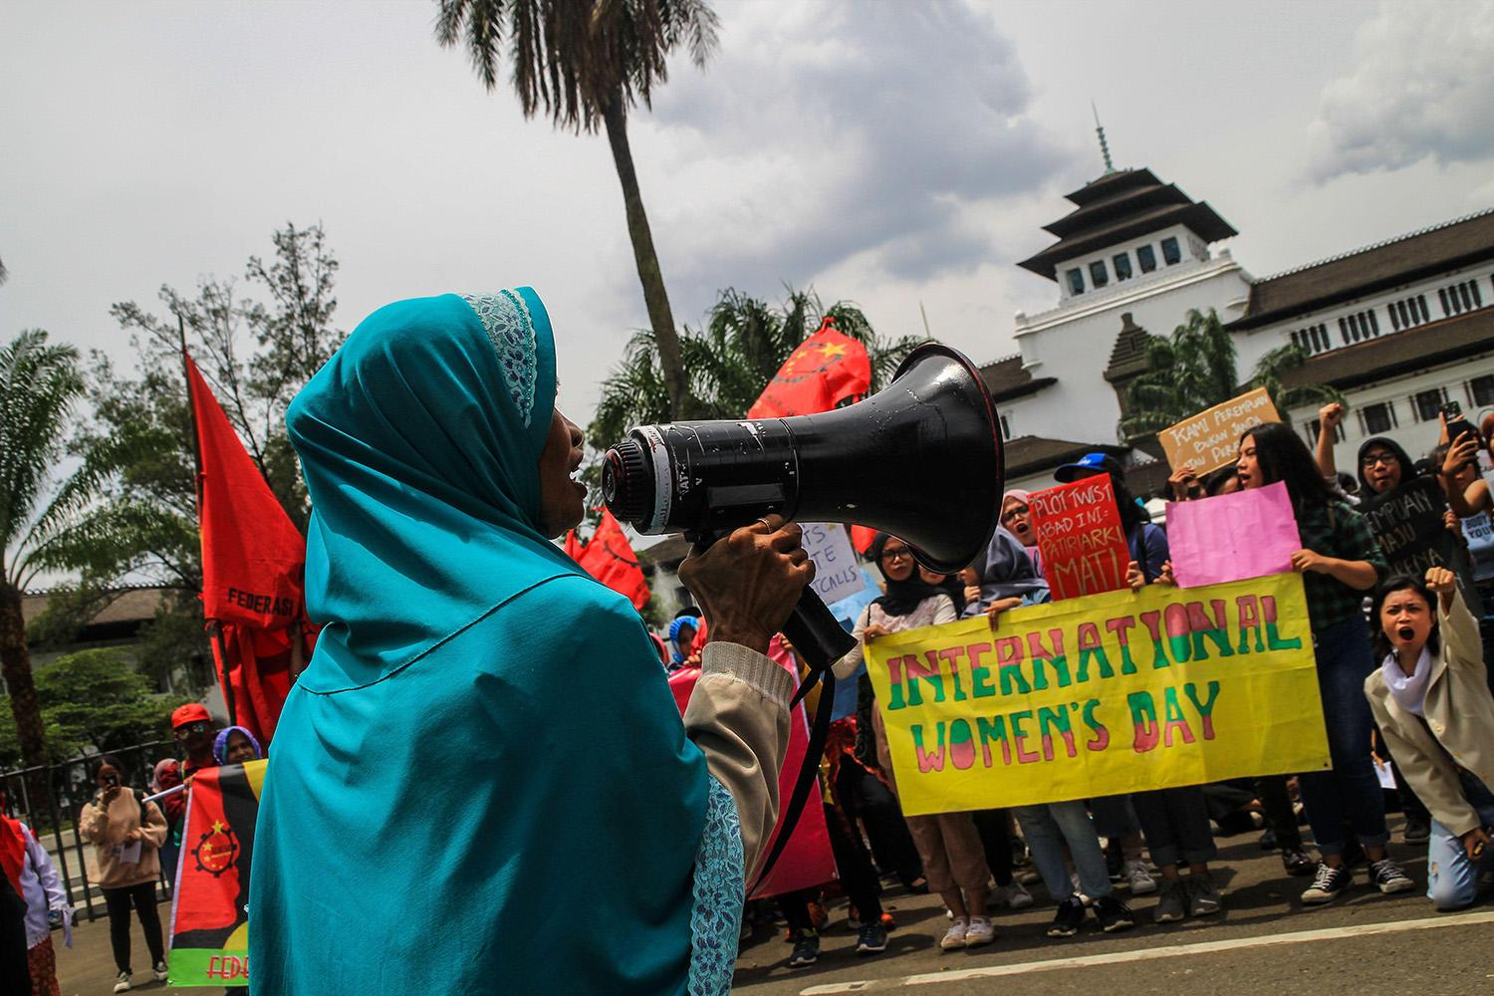
Photo: SOPA Images Limited / Alamy Stock Photo
Notes:
Ou vous engagez sur des questions qui vous concernent dans la société.
(Manifestation pour les droits des femmes, Indonésie)

Slide 61
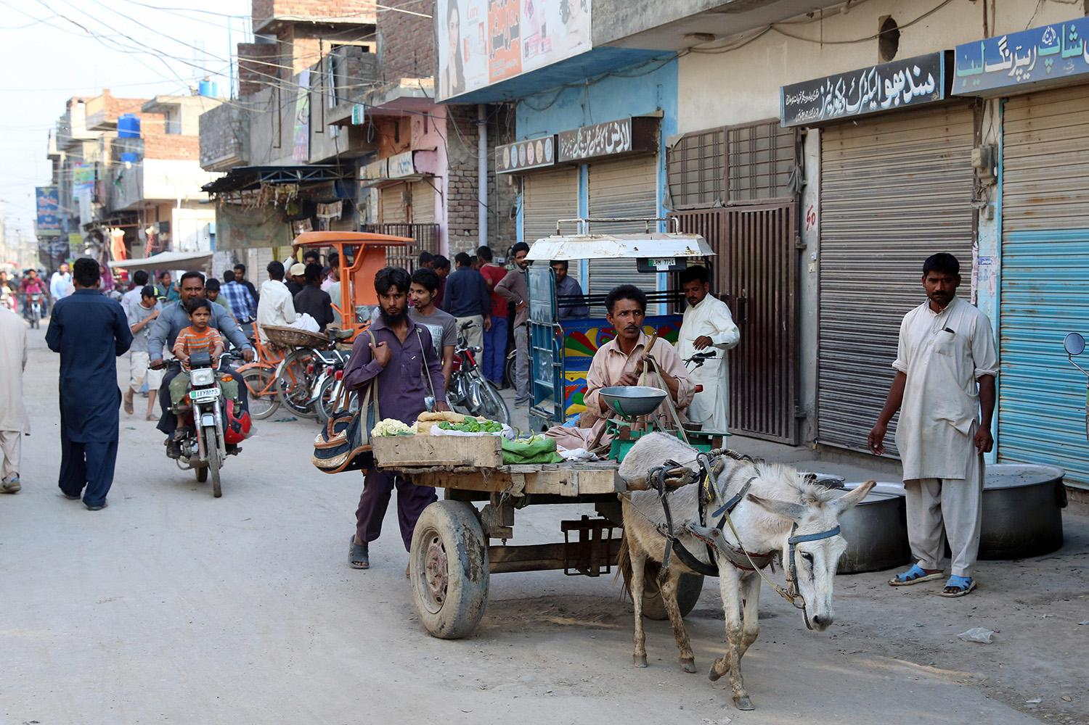
Photo: Friedrich Stark / Alamy Stock Photo
Notes:
(Les diapositives 61 à 63 illustrent l'histoire de Peter, utilisée pour les commentaires de conclusion de la séance).
L’histoire de Pierre, Pakistan
Pierre est un jeune homme qui a contribué à faire la différence pour une communauté de Chrétiens à Kot Lakhpat, un quartier à prédominance musulmane de la ville de Lahore, au Pakistan. Chaque matin, Pierre commence sa journée en regardant une émission présentée par un pasteur sur une chaîne de télévision chrétienne locale. « Je n'ai pas beaucoup de temps pour lire les Écritures ni pour participer à des groupes d'étude biblique, mais regarder cette émission est une merveilleuse façon de commencer ma journée », dit-il.

Slide 62
Photo: Simon Mayer
Notes:
Un matin, la chaîne de télévision chrétienne a cessé d'émettre. Au début, Pierre a supposé qu'il s'agissait d'un problème technique. Une semaine plus tard, alors que la chaîne n'était toujours pas diffusée, Pierre et un groupe de téléspectateurs réguliers de la région ont contacté le pasteur de la télévision, qui leur a dit que la chaîne fonctionnait bien dans d'autres régions.
En examinant la situation de plus près, ils ont découvert qu'un imam d'une mosquée locale s'était arrangé avec le technicien du câble pour que la chaîne soit coupée dans la région, car un maulvi (érudit religieux) local la considérait comme de l'évangélisation chrétienne.
« Vous pouvez imaginer à quel point nous avons été surpris. Nous vivons à proximité de nos voisins musulmans et nous n'avons pas de problèmes avec eux », a déclaré Pierre.

Slide 63
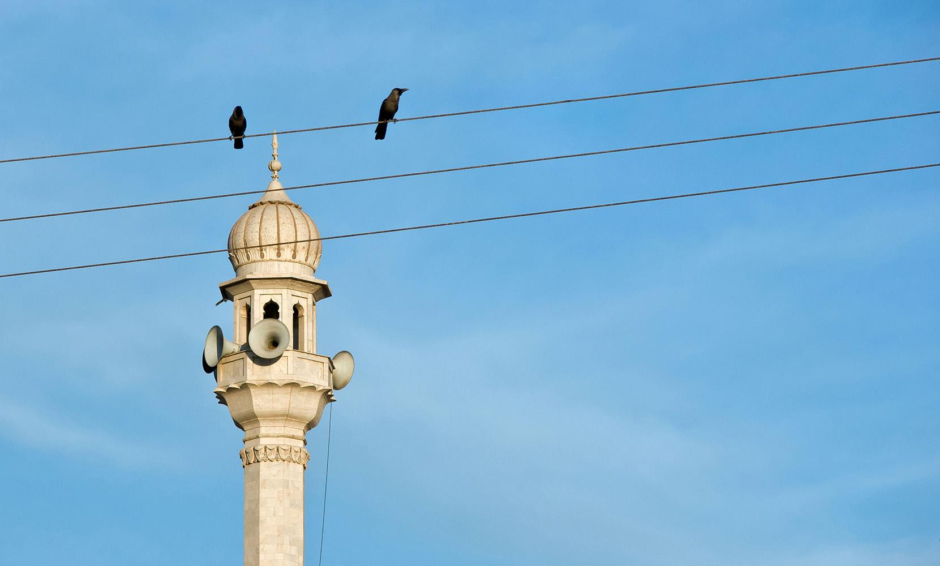
Photo: Agencja Fotograficzna Caro / Alamy Stock Photo
Notes:
Le groupe savait que la situation était délicate. Celui-ci a donc contacté une organisation œcuménique nationale pour obtenir des conseils et des informations. Suivant ces conseils, ils ont d'abord rencontré le technicien du câble. Ce dernier n'avait aucune objection à raccorder la diffusion, mais a déclaré qu'il ne pouvait pas aller à l’encontre de l'imam. Le groupe a décidé qu'il fallait dialoguer avec le maulvi.
Un représentant du groupe a passé plus de trois heures à essayer de le convaincre, en vain, d'autoriser la diffusion de la chaîne. Le lendemain, le représentant a réessayé et a parlé des droits de l'Homme au maulvi, de la liberté de religion et de croyance ainsi que des droits accordés à chaque citoyen par la Constitution du Pakistan. Après une longue journée de raisonnement, le maulvi a accepté d'autoriser la diffusion de la chaîne, mais a demandé à ce que les téléspectateurs chrétiens baissent le volume pendant les heures de prière des musulmans afin de ne pas déranger les voisins dans leur prière.
« Nous étions si heureux ! » dit Pierre, « Même si ce n'est qu'une émission de télévision pour certains, c'est une partie très importante de notre vie de Chrétiens ».

Slide 64
Félicitations et bon retour parmi nous !
Séance suivante :
Nos nombreuses identités

